Slide 1
107學年度科技校院四年制及專科學校二年制
特殊選才
甄選入學•技優入學
辦理單位：技專校院招生委員會聯合會

Slide 2
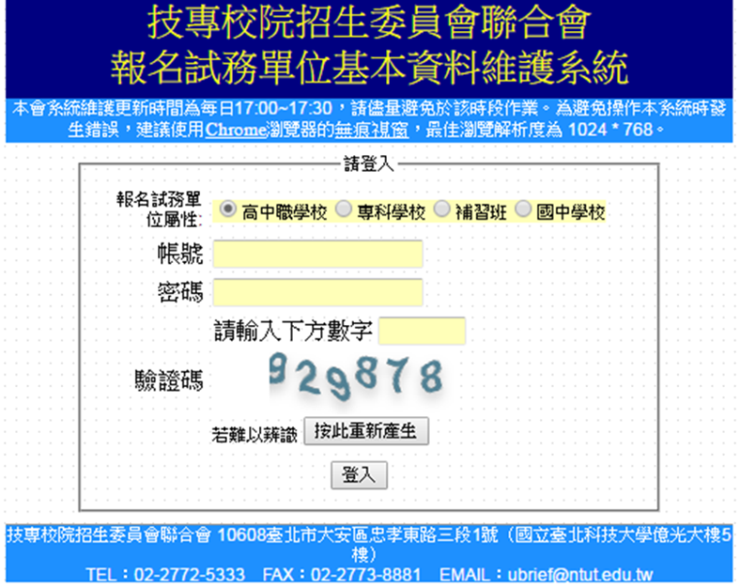
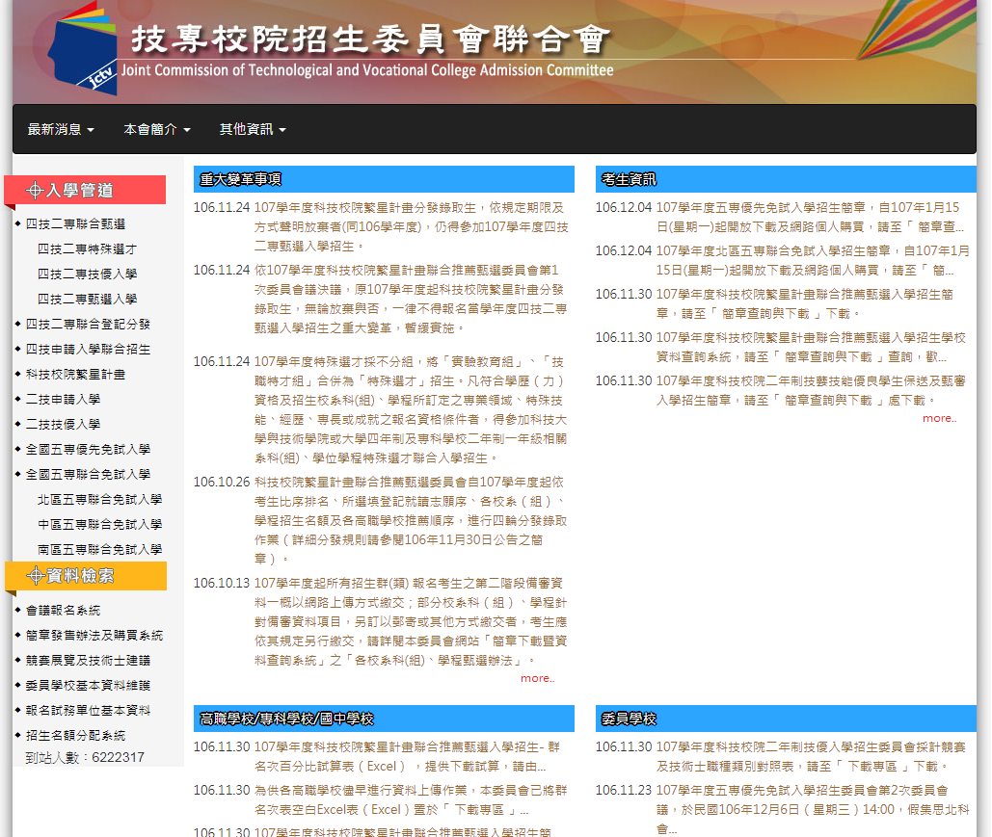
壹、報名試務單位基本資料維護系統
人員如有異動請逕入系統更新
登入帳號為學校代碼加學制代碼
  日間部1
  進修學校2
  夜間部3
  實用技術學程(實用技能學程)4

Slide 3
貳、招生網頁、簡章發售方式及查詢系統
一、簡章種類及工本費
入學管道 | 招生簡章名稱 | 簡章單價 | 網站下載 /發售時間
四技 | 繁星計畫聯合推薦甄選入學招生簡章(不售紙本) | -- | 106.11.30
四技二專 | 技優保送入學招生簡章(不售紙本) | -- | 106.12.13
四技二專 | 技優甄審入學招生簡章(不售紙本) | -- | 106.12.13
四技二專 | 特殊選才入學招生簡章(不售紙本) | -- | 106.12.13
四技 | 申請入學聯合招生簡章(限高中生報考) | 150 | 106.12.13
四技二專 | 甄選入學招生簡章總則 | 70 | 106.12.13
四技二專 | 日間部聯合登記分發入學招生簡章 | 70 | 106.12.13

Slide 4
貳、招生網頁、簡章發售方式及查詢系統
二、網路訂購及現場購買：106.12.13起至報名截止日
臺北市 | 國立臺北科技大學 | 嘉義區 | 大同技術學院
新北市 | 致理科技大學 | 臺南區 | 國立臺南護理專科學校
基隆區 | 經國管理暨健康學院 | 高雄區 | 國立高雄應用科技大學
桃園區 | 萬能科技大學 | 屏東區 | 大仁科技大學
新竹區 | 元培醫事科技大學 | 宜蘭區 | 蘭陽技術學院
苗栗區 | 育達科技大學 | 臺東區 | 國立臺東專科學校
臺中區 | 國立臺中科技大學 | 花蓮區 | 大漢技術學院
彰化區 | 建國科技大學 | 澎湖區 | 國立澎湖科技大學
南投區 | 南開科技大學 | 金門區 | 國立金門大學
雲林區 | 國立雲林科技大學

Slide 5
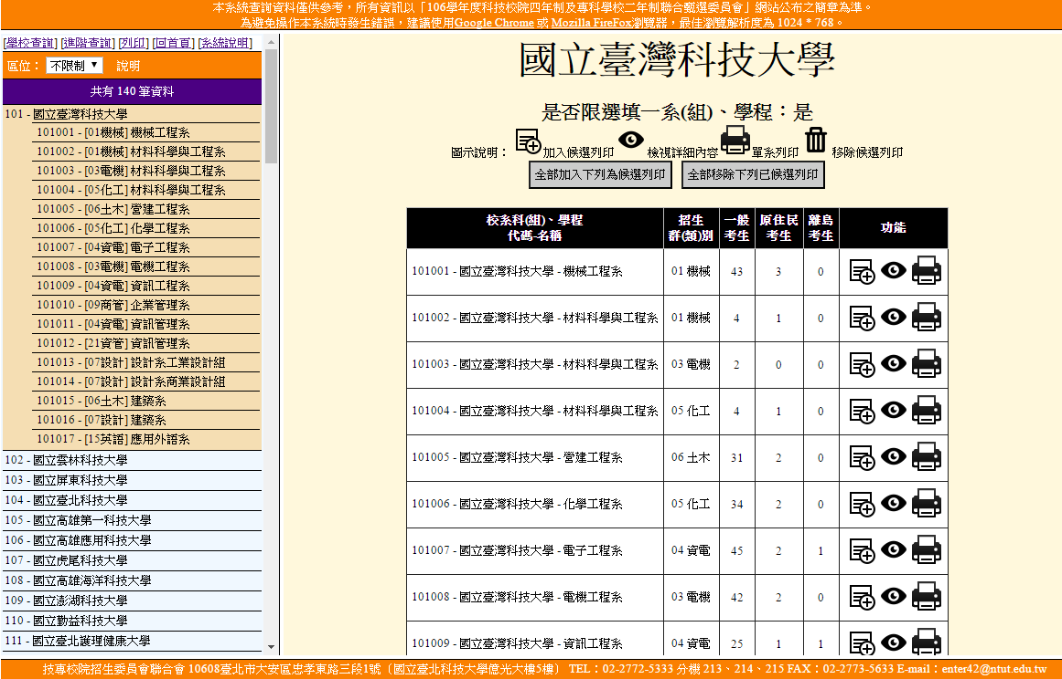
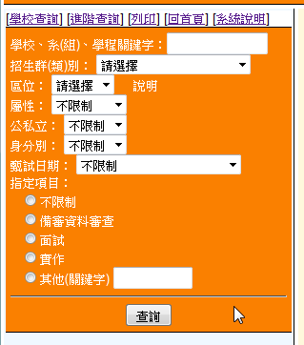
貳、招生簡章查詢系統-甄選入學
[進階查詢]

Slide 6
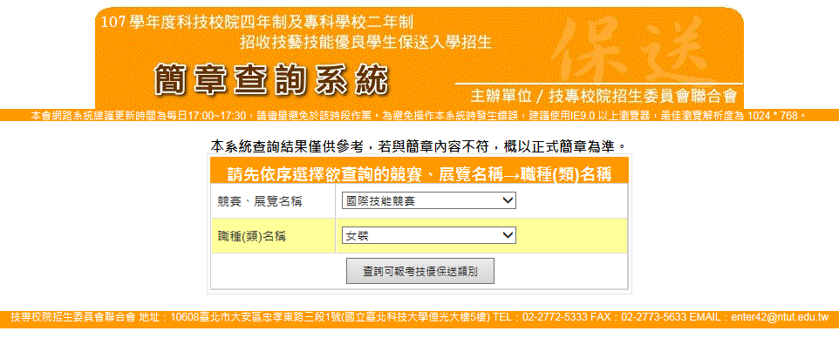
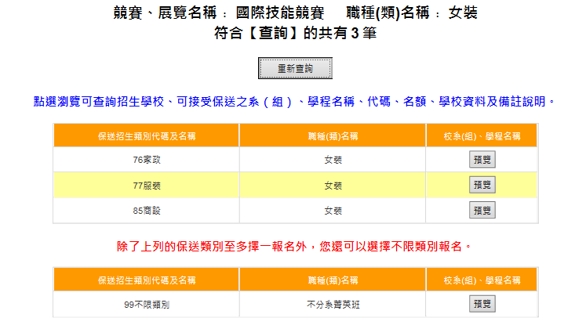
貳、招生簡章查詢系統-技優保送

Slide 7
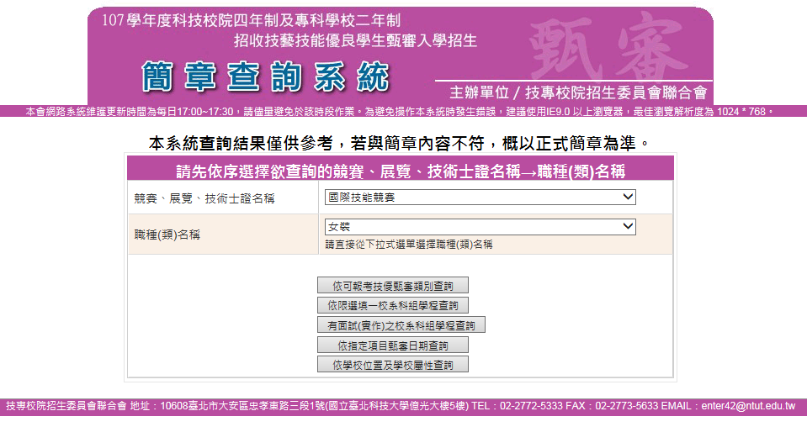
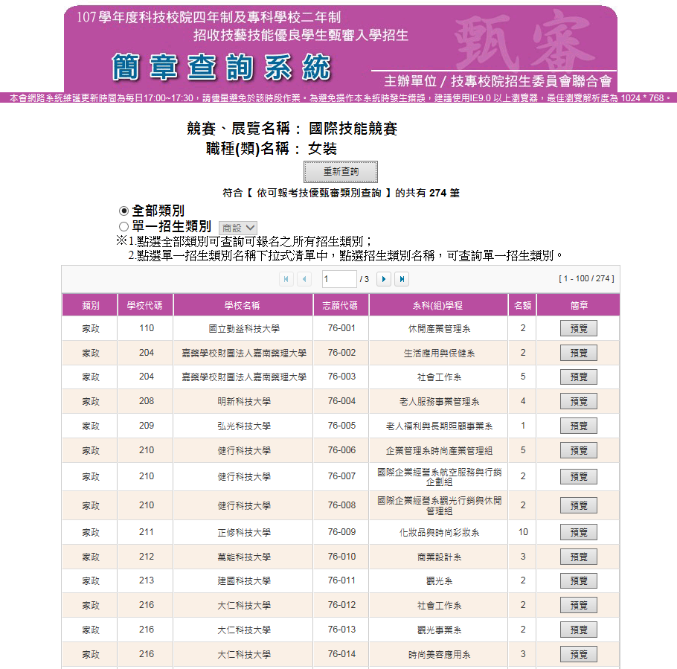
貳、招生簡章查詢系統-技優甄審

Slide 8
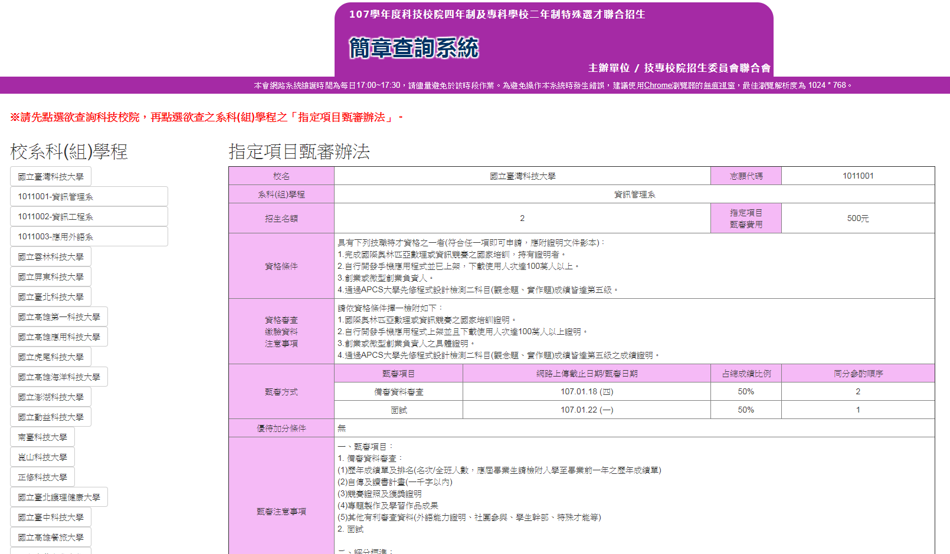
貳、招生簡章查詢系統-特殊選才

Slide 9
一、特殊選才-辦理期程
日期 | 項目
106.12.13(三)起 | 簡章網路下載
107.1.8(一)10：00起 107.1.11(四)24：00止 | 報名及資格審查作業
107.1.17(三)10：00起 | 資格審查結果查詢
各校自訂【詳見招生學校甄審辦法】 | 向各招生學校繳交指定項目甄審費暨網路上傳備審資料
107.1.18(四)起 107.1.24(三)止 | 各招生學校進行指定項目甄審
107.1.26(五)10：00前 | 至本委員會網站查詢甄審總成績
107.1.29(一)10：00起 | 各招生學校網站公告甄審結果
107.1.30(二)10：00起 107.2.1(四)17：00止 | 正取生、備取生至本委員會網站登記就讀志願序
107.2.6(二)10：00起 | 就讀志願序統一分發放榜
107.2.12(一)12：00前 | 報到截止或聲明放棄錄取資格
107.2.13(二)17：00前 | 各校向本委員會函告錄取生報到及未報到名單

Slide 10
一、特殊選才-資格條件
不採計四技二專統一入學測驗及大學學科能力測驗成績
符合招生校系科(組)、學程所訂定之專業領域、特殊技能、經歷、專長或成就之報名資格條件者，至多選擇5個校系科(組)、學程報名
報名費新臺幣200元整，於資格審查作業繳交至本委員會，指定項目甄試收費上限新臺幣500元
「報名及資格審查資料」及「備審資料」皆採網路上傳方式
詳閱簡章附錄二招生學校系科(組)、學程指定項目甄審辦法
資格審查由本委員會統一辦理，如遇資格疑義者，得由各甄審學校辦理複審

Slide 11
一、特殊選才-招生名額
學校名稱 |  | 系數 | 招生名額
1 | 國立臺灣科技大學 | 3 | 6
2 | 國立雲林科技大學 | 8 | 9
3 | 國立屏東科技大學 | 5 | 12
4 | 國立臺北科技大學 | 19 | 19
5 | 國立高雄第一科技大學 | 4 | 11
6 | 國立高雄應用科技大學 | 6 | 8
7 | 國立虎尾科技大學 | 9 | 18
8 | 國立高雄海洋科技大學 | 7 | 8
9 | 國立澎湖科技大學 | 4 | 7
10 | 國立勤益科技大學 | 2 | 10
11 | 國立臺北護理健康大學 | 8 | 12
12 | 國立高雄餐旅大學 | 4 | 6
13 | 國立臺中科技大學 | 5 | 11
14 | 國立臺北商業大學 | 5 | 5
15 | 南臺科技大學 | 3 | 6
16 | 崑山科技大學 | 1 | 5
17 | 正修科技大學 | 1 | 5
合計 |  | 94 | 158

Slide 12
一、特殊選才-作業流程
報名及資格審查作業
網路上傳備審資料及繳交第二階段甄審費用
各招生委員學校進行第二階段指定項目甄審
甄審總成績公告
甄審結果公告
登記就讀志願序
就讀志願序統一分發
分發錄取生報到

Slide 13
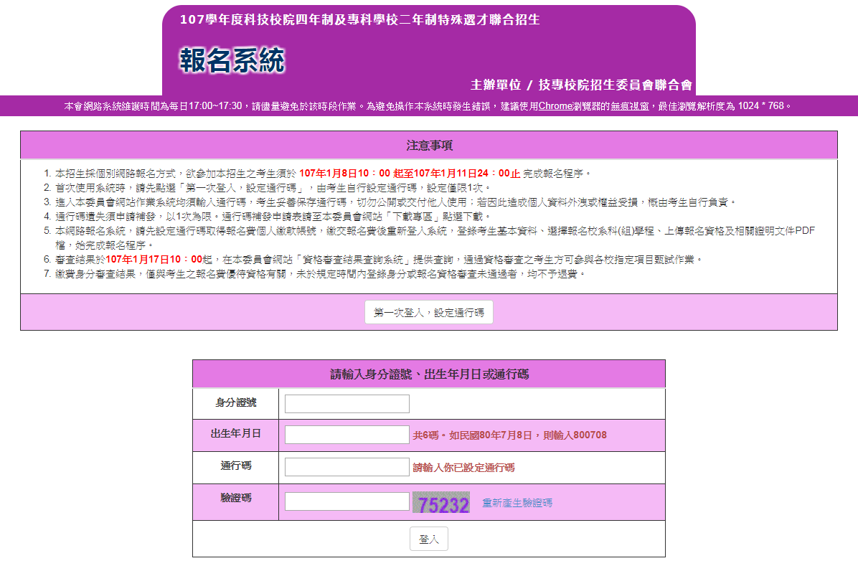
特殊選才-報名系統操作說明
第一次登入，設定通行碼

Slide 14
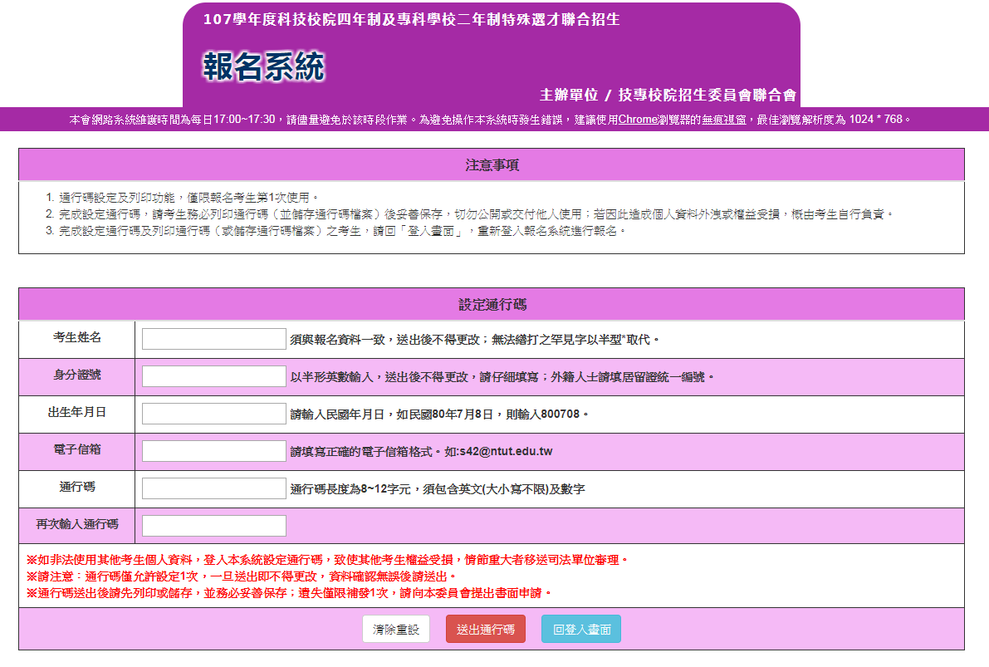
特殊選才-報名系統操作說明
首次登入-設定通行碼

Slide 15
特殊選才-報名系統操作說明
通行碼設定完成後，登入系統

Slide 16
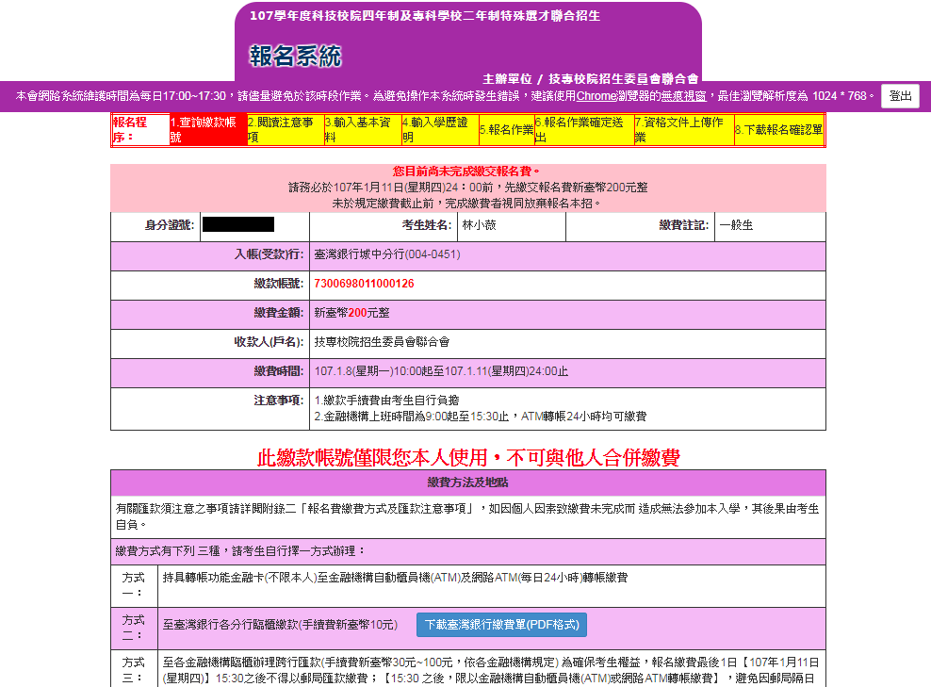
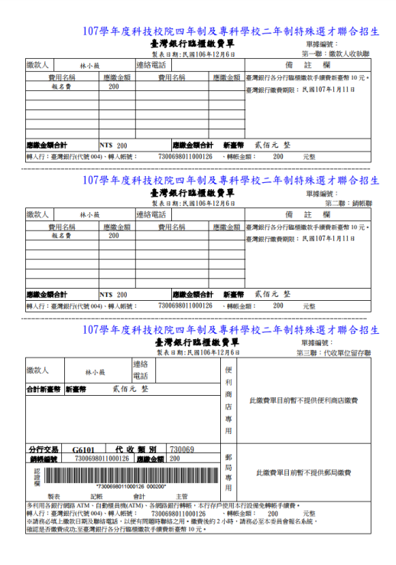
特殊選才-報名系統操作說明
1.查詢繳款帳號、列印繳費單

Slide 17
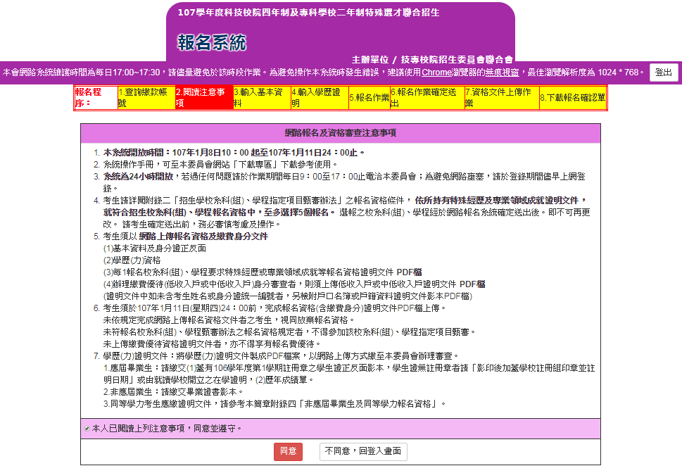
特殊選才-報名系統操作說明
2.閱讀注意事項

Slide 18
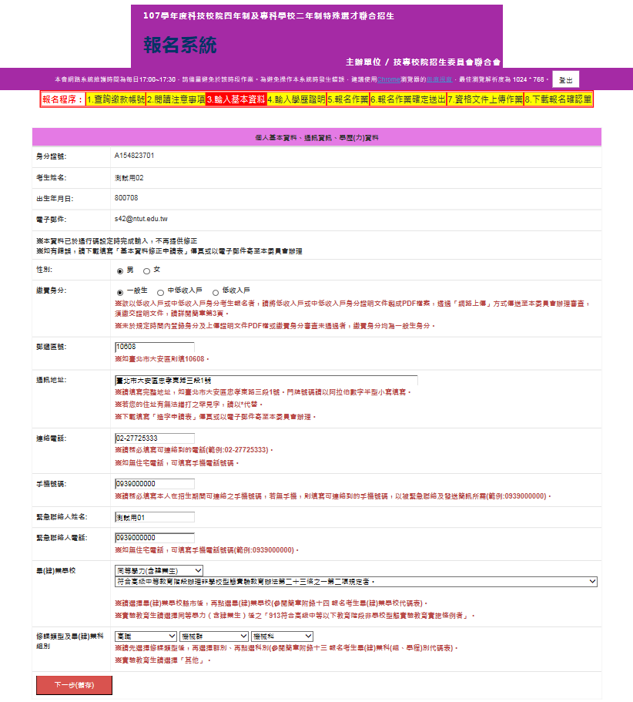
特殊選才
-報名系統操作說明
3.輸入基本資料

Slide 19
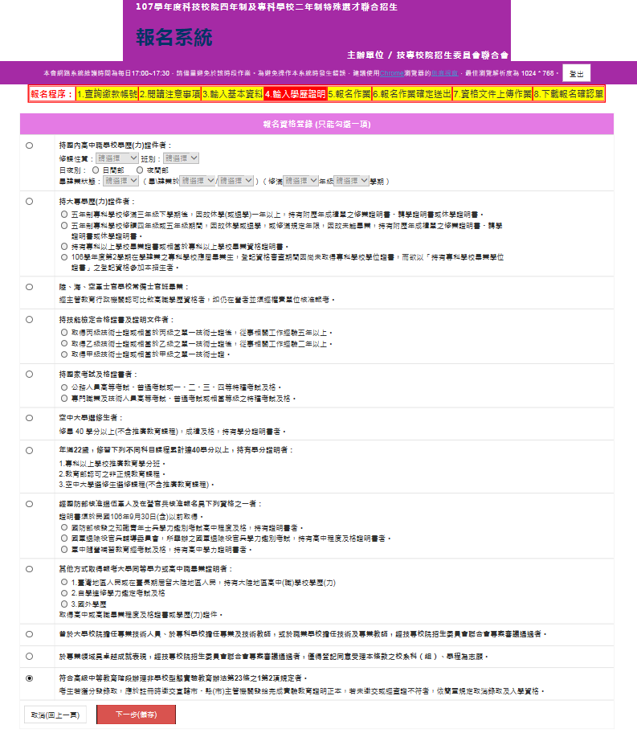
特殊選才
-報名系統操作說明
4.輸入學歷證明

Slide 20
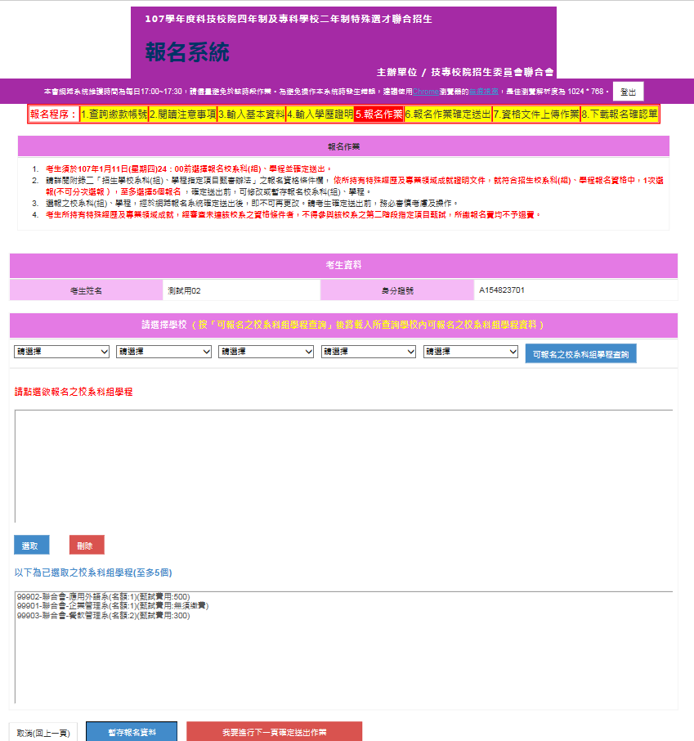
特殊選才
-報名系統操作說明
5.選擇校系(組)學程

Slide 21
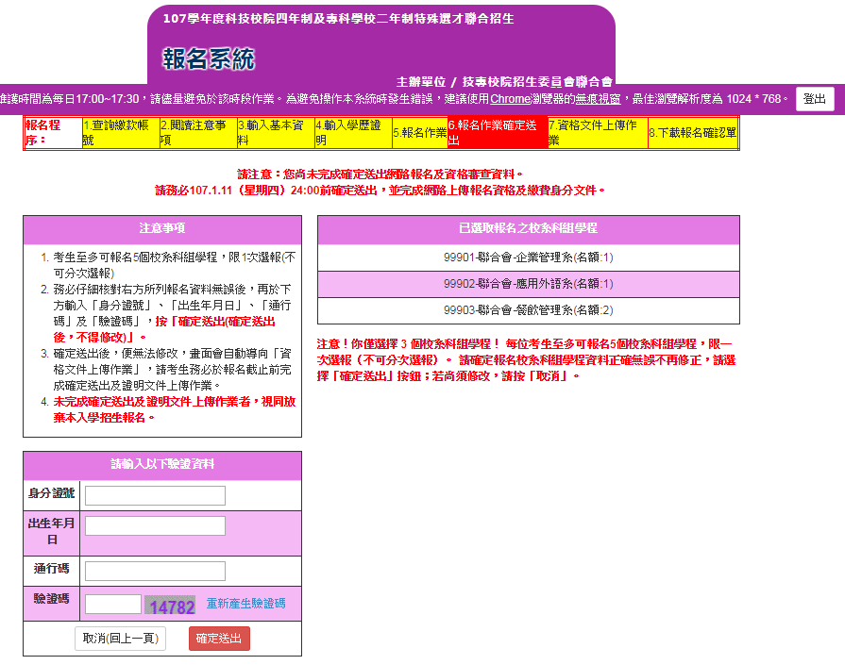
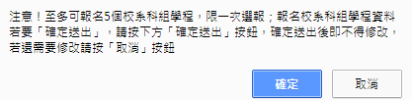
特殊選才
-報名系統操作說明
6.報名作業確定送出

Slide 22
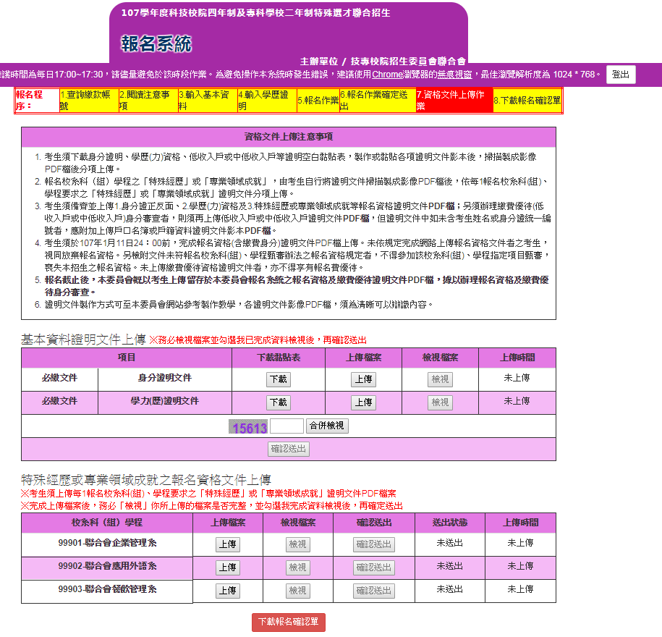
特殊選才
-報名系統操作說明
7.資格文件上傳作業
1
2
3
4
1
2
3

Slide 23
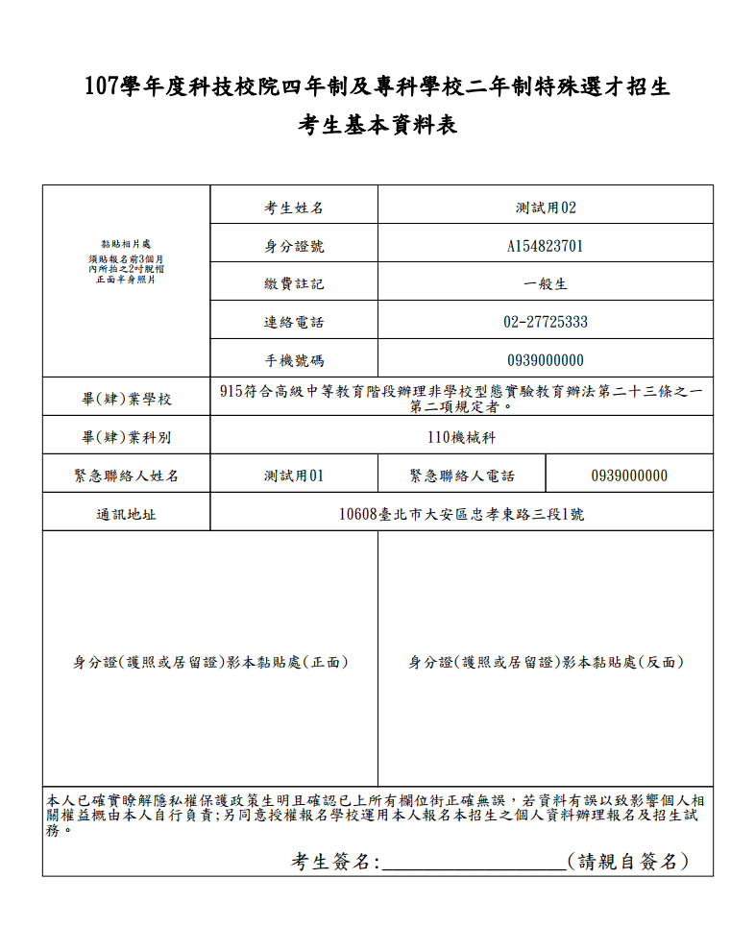
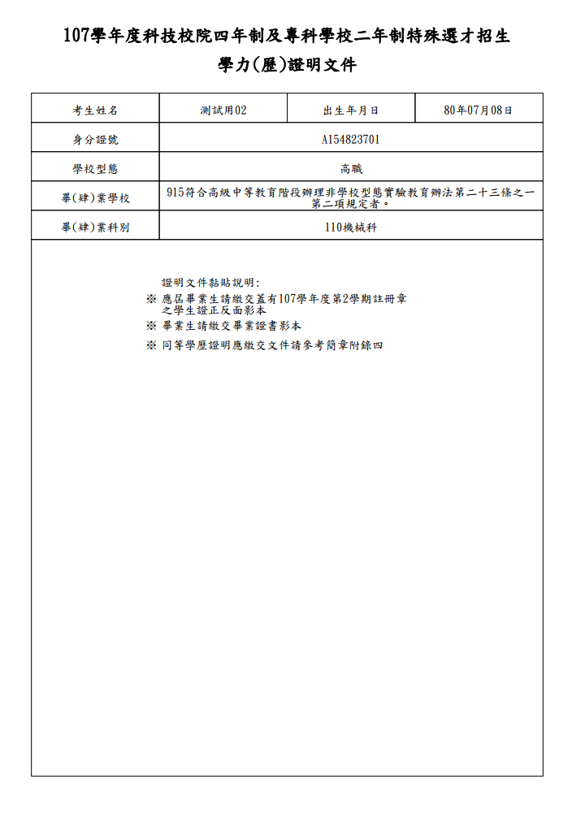
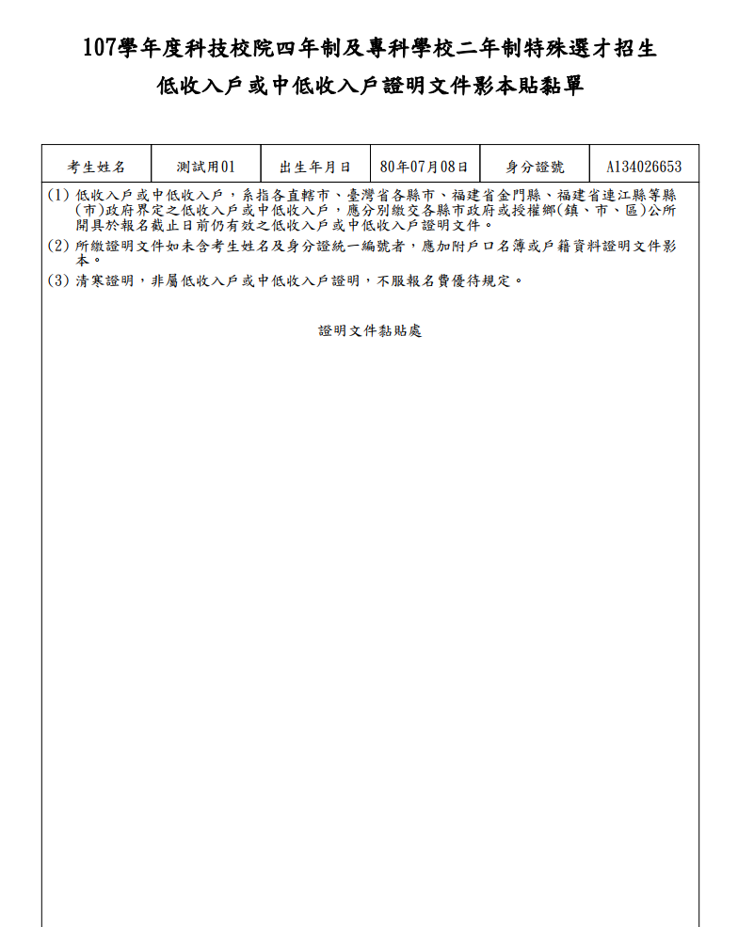
特殊選才-報名系統操作說明
步驟1.下載黏貼表

Slide 24
特殊選才
-報名系統操作說明
步驟2.上傳檔案

Slide 25
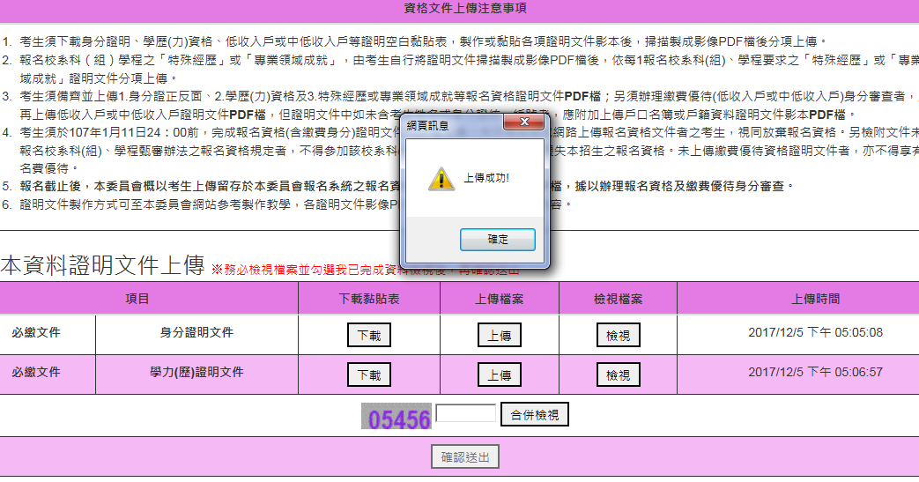
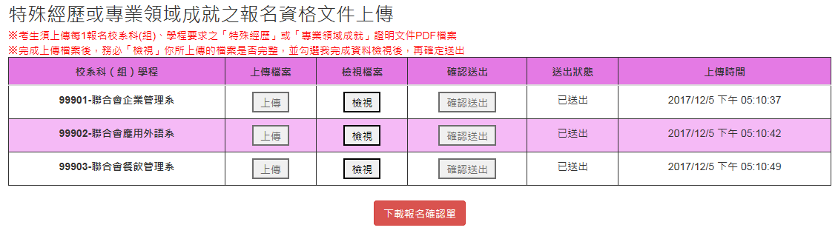
特殊選才
-報名系統操作說明
步驟2.上傳檔案

Slide 26
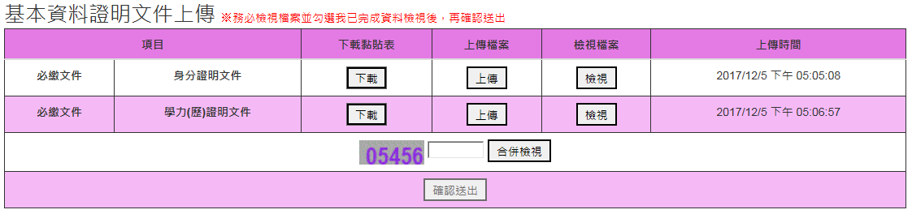
特殊選才-報名系統操作說明
步驟3.檢視檔案

Slide 27
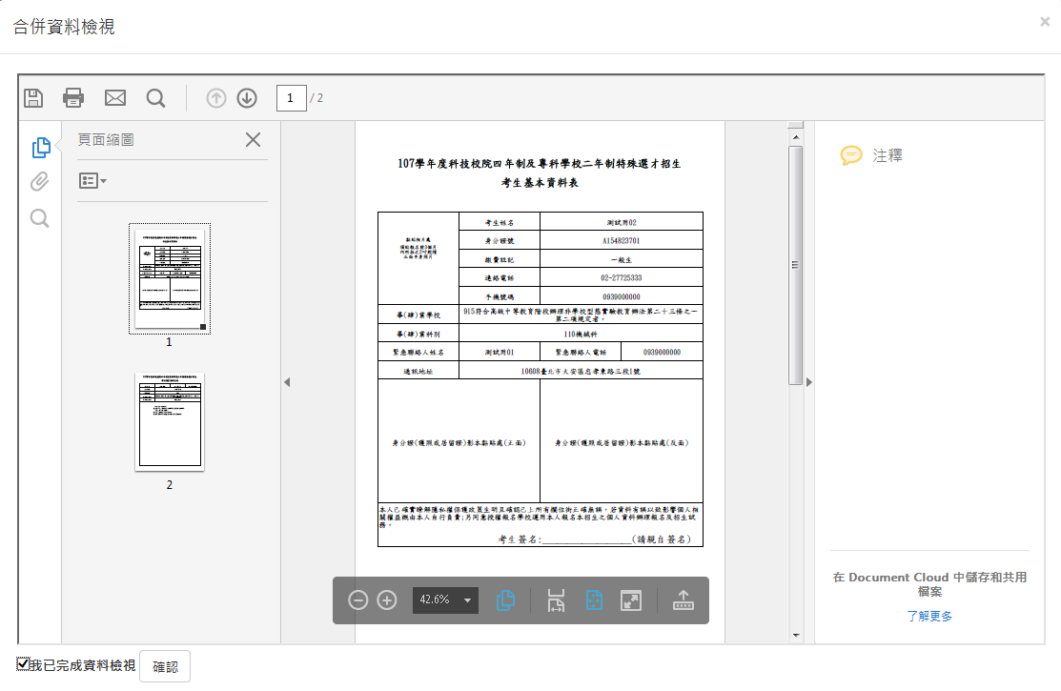
特殊選才-報名系統操作說明
步驟4.檢視檔案及確認作業

Slide 28
特殊選才
-報名系統操作說明
步驟5.下載報名確認單

Slide 29
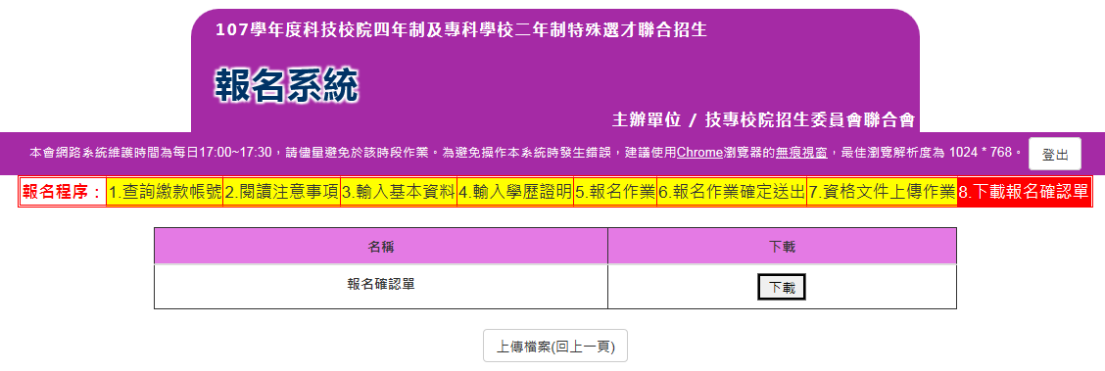
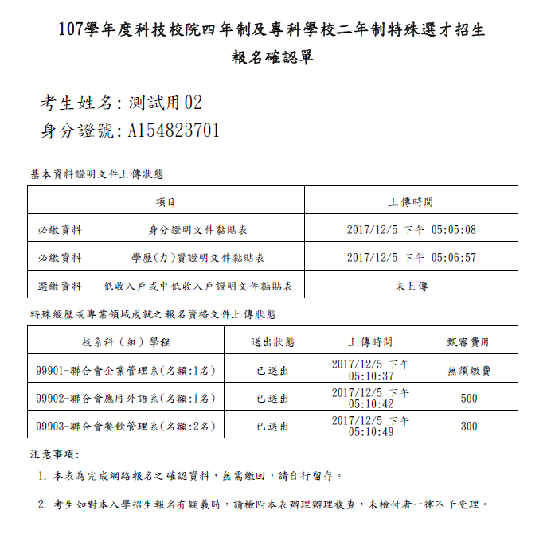
特殊選才-報名系統操作說明
8.下載報名確認單
報名成功、列印確認單留存

Slide 30
一、特殊選才-資格審查結果查詢
107年1月17日(星期三)10：00起提供查詢
通過報名各校系科(組)、學程資格審查之考生，續辦理各校系科(組)、學程「繳交指定項目甄審費用」及「網路上傳備審資料並確定送出」

Slide 31
一、特殊選才-作業流程
報名及資格審查作業
網路上傳備審資料及繳交第二階段甄審費用
各招生委員學校進行第二階段指定項目甄審
甄審總成績公告
甄審結果公告
登記就讀志願序
就讀志願序統一分發
分發錄取生報到

Slide 32
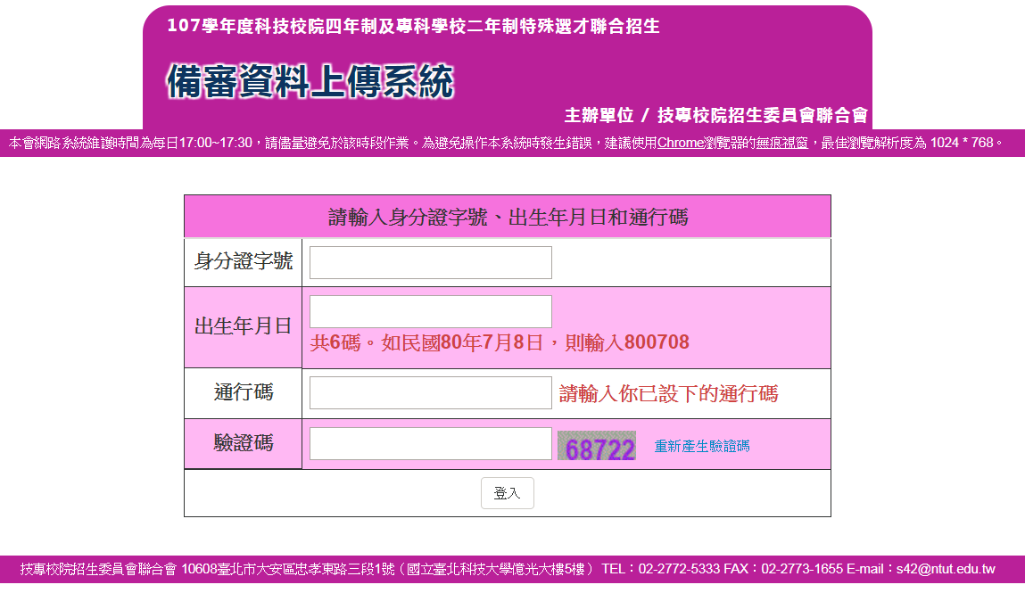
特殊選才-備審資料上傳系統操作說明

Slide 33
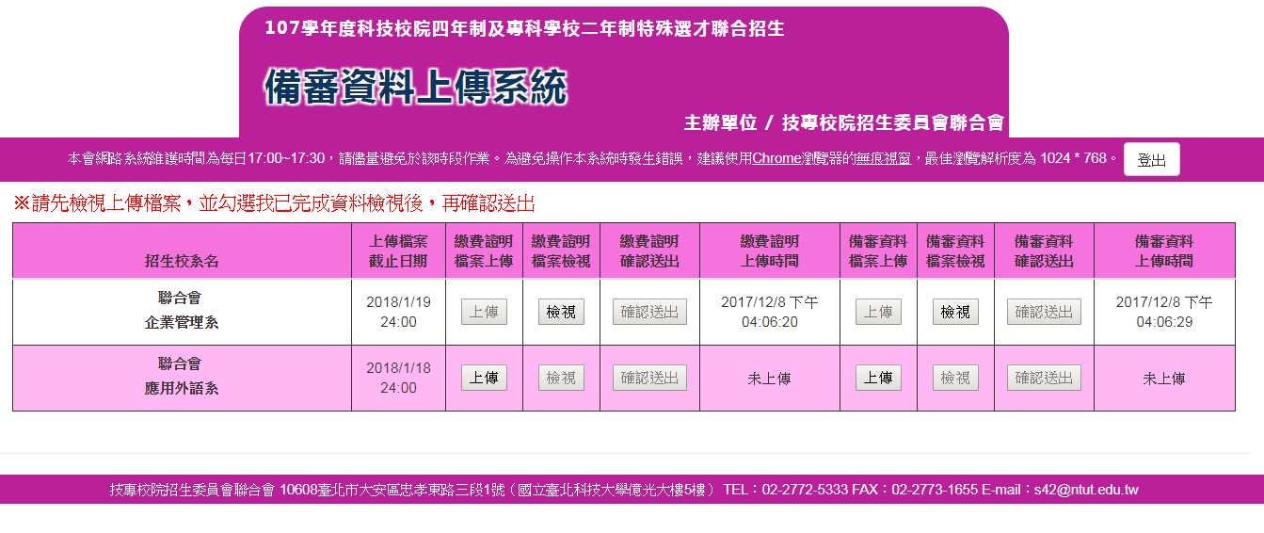
特殊選才-備審資料上傳系統操作說明

Slide 34
一、特殊選才-指定項目甄審
請詳閱各校系科(組)、學程甄審辦法，含招生名額、資格條件、資格繳驗注意事項、甄審方式【含甄審項目、要求考生繳交備審資料及指定項目甄審報名(網路上傳備審資料)截止日期、占總成績比例、同分參酌順序】、優待加分規定、指定項目甄審日期及費用、甄審注意事項、聯絡資訊及其他注意事項
各甄審學校於107年1月18日(星期四)10：00起，於各校網站公告舉行指定項目甄審時間，考生依各校系科(組)、學程所指定之時間前往參加指定項目甄審
考生若有1項指定項目甄審成績為0分或缺考者，則不予錄取
本委員會網站於107年1月26日(星期五)10：00起，提供考生查詢甄審總成績，不另寄紙本成績通知
各甄審學校於107年1月29日(星期一)10：00起在各校網站公告各系科(組)、學程甄審結果，考生亦可於當日10：00起至本委員會網站查詢，不另寄書面通知

Slide 35
一、特殊選才-指定項目甄審
甄試日期 | 備審資料審查 | 面試、術科實作
107.01.18 (四) | 73 | 0
107.01.19 (五) | 17 | 0
107.01.20 (六) | 1 | 11
107.01.21 (日) | 0 | 5
107.01.22 (一) | 0 | 12
107.01.23 (二) | 3 | 14
指定項目甄試方式 | 30% | 40% | 50% | 60% | 70% | 100%
備審資料審查 | 4 | 9 | 20 | 6 | 0 | 55
面試、術科實作 | 5 | 7 | 20 | 7 | 3 | 0

Slide 36
一、特殊選才-作業流程
報名及資格審查作業
網路上傳備審資料及繳交第二階段甄審費用
各招生委員學校進行第二階段指定項目甄審
甄審總成績公告
甄審結果公告
登記就讀志願序
就讀志願序統一分發
分發錄取生報到

Slide 37
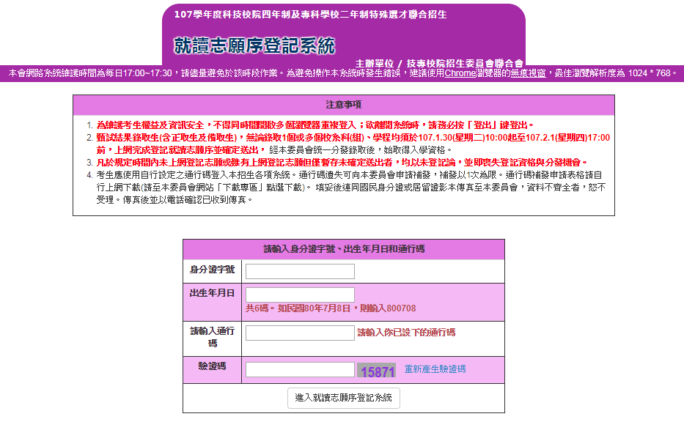
特殊選才-就讀志願登記系統操作說明
登入畫面

Slide 38
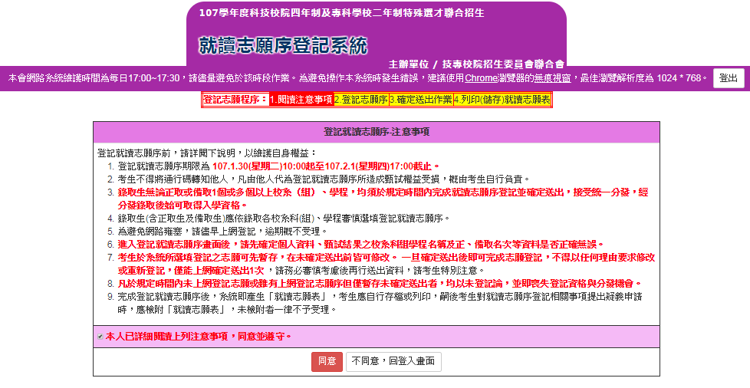
特殊選才-就讀志願登記系統操作說明
1.閱讀注意事項

Slide 39
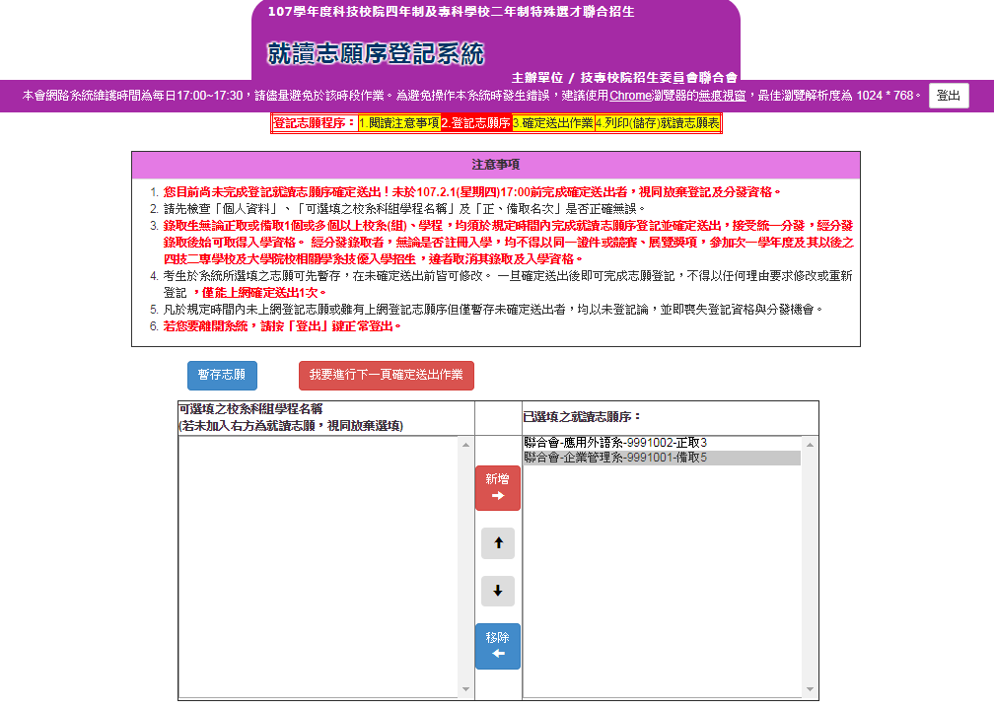
特殊選才-就讀志願登記系統操作說明
2.登記志願序

Slide 40
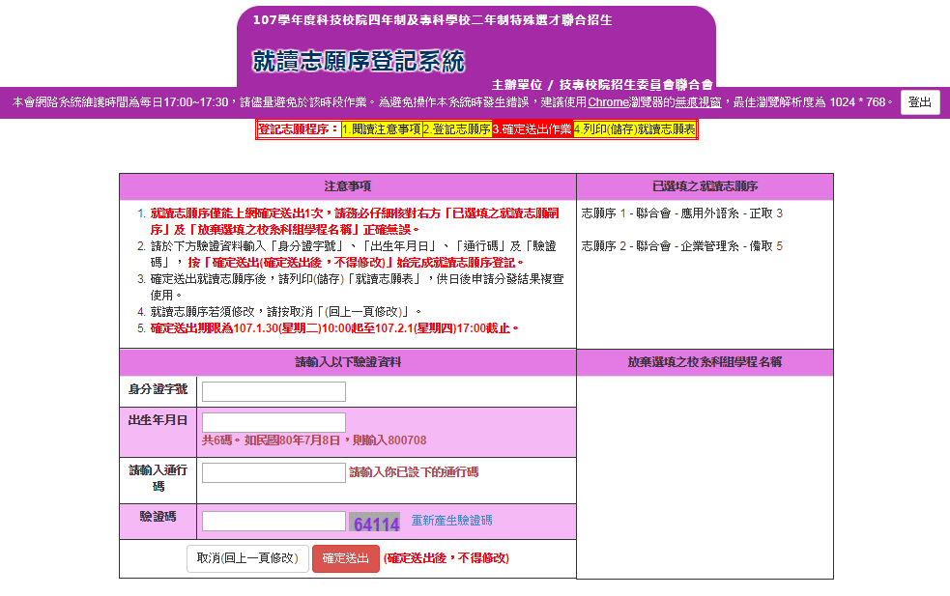
特殊選才-就讀志願登記系統操作說明
3.確定送出
務必確認志願順序後再送出

Slide 41
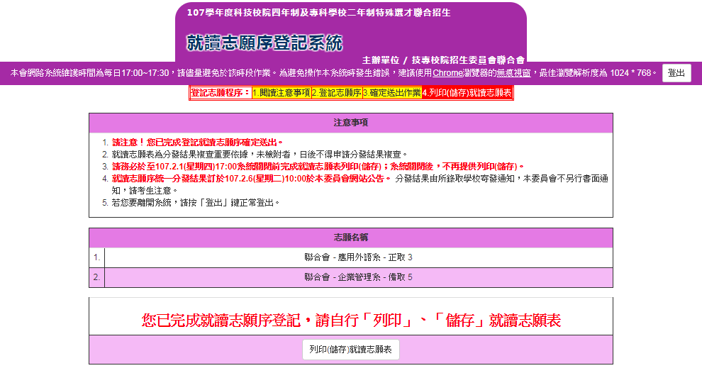
特殊選才-就讀志願登記系統操作說明
4.列印（儲存)就讀志願表

Slide 42
二、甄選入學招生-變革事項
第二階段備審資料皆以網路上傳方式繳交
國立技專校院之系科(組)、學程新增「低收或中低收入戶考生」招生名額
第二階段甄試作業日期由各校系科(組)、學程自訂，包含
  (1)備審資料網路上傳暨繳費截止日期
  (2)公告第二階段甄試名單並寄發複試通知日期
  (3)甄試日期
  (4)公告甄選總成績日期(含複查)
  (5)公告正(備)取生名單日期(含複查)
請輔導考生詳閱「簡章下載暨資料查詢系統」之「各校系科(組)、學程甄選辦法」

Slide 43
二、甄選入學招生-重要日程
日期 | 項目
106.12.14(四)-106.12.26(二) | 報名四技二專統一入學測驗
107.5.5(六)-107.5.6(日) | 參加四技二專統一入學測驗考試
107.4.25(三)10:00-107.5.9(三)17:00 | 考生報名資格、低收或中低收入戶及原住民身分審查資料登錄及繳件
107.5.10(四)10:00-107.5.17(四)17:00 | 考生確認在校學業成績證明
107.5.23(三)10:00起 | 考生報名資格審查結果公告、查詢
107.5.25(五)10:00-107.5.31(四)17:00 | 第一階段學校集體報名及繳費
107.5.25(五)10:00-107.5.31(四)24:00 | 第一階段考生個別繳費
107.5.25(五)10:00-107.6.1(五)17:00 | 第一階段考生個別報名
107.6.5(二)10:00起 | 第一階段篩選結果公告、查詢
各校自訂【詳見招生學校甄選辦法】 107.6.5(二)10:00-107.6.14(四)24:00 | 第二階段報名、繳費並網路上傳考生備審資料
各校自訂【詳見招生學校甄選辦法】 | 各甄選學校公告第二階段甄試名單
各校自訂【詳見招生學校甄選辦法】 【107.6.15(五)-107.7.1(日)】 | 各甄選學校進行第二階段指定項目甄試
各校自訂【詳見招生學校甄選辦法】 | 各甄選學校寄發甄選總成績單
各校自訂【詳見招生學校甄選辦法】 | 各甄選學校網站公告錄取正(備)取生名單
107.7.4(三)10:00-107.7.7(六)17:00 | 正(備)取生至本委員會網站登記就讀志願序
107.7.11(三)10:00起 | 就讀志願序統一分發放榜
各校自訂【詳見招生學校甄選辦法】 | 分發錄取生依分發錄取學校所定報到時間及方式辦理報到手續

Slide 44
二、甄選入學招生-作業流程
考生參加統一入學測驗考試
（高職學校上傳考生歷年成績單PDF檔）
考生報名資格及身分審查
考生確認在校學業成績證明
第一階段報名
第一階段統一入學測驗成績篩選
第二階段報名(含備審資料上傳作業)
各招生委員學校進行第二階段指定項目甄試
甄選總成績公告
正備取生名單公告
登記就讀志願序
就讀志願序統一分發
分發錄取生報到

Slide 45

二、甄選入學招生-資格條件
學歷資格
低收或中低收入戶考生之資格認定依「社會救助法」之相關規定辦理
原住民考生之資格認定依「原住民身分法」之相關規定辦理
離島考生身分依「離島地區學生保送高級中等以上學校辦法」之相關規定
非應屆畢業生不得以離島考生身分報名
低收或中低收入戶考生，可同時具有原住民考生或離島生考生身分
同時符合原住民考生及離島考生身分者，僅能就其中1種特種身分報名參加甄選入學招生
應屆畢業生 | 1.各高職學校106學年度應屆畢業生 2.綜合高中修畢專門學程科目25學分以上
非應屆畢業生 | 1.各公私立高職學校、高級中學畢業一年以上之已畢業生 2.符合教育部認定具有同等學力者
考 試
報名四技二專統一入學測驗(106.12.14-106.12.26止)
參加四技二專統一入學測驗考試(107.5.5-107.5.6止)

Slide 46
二、甄選入學招生-資格條件
綜合高中生之專門學程科目認定
1.專門學程科目：全部採計
2.其他科目可採計者如下：
  (1)工程與管理類：基礎物理及物理(含實驗)、基礎化學及化學(含實驗)
  (2)外語群英語類：英文、英文會話
  (3)化工群、農業群、食品群：基礎生物及生物(含實驗)、基礎化學及化學(含實驗)
  (4)衛生與護理類：基礎生物及生物(含實驗)、基礎化學及化學(含實驗)、健康與護理
  (5)家政群之幼保類及生活應用類：家政
  計算機概論可列入任一群(類)之專門學程科目

Slide 47
二、甄選入學招生-資格審查作業
考生報名資格及身分登錄(107.4.25 10:00-5.9 17:00)
  作業重點：
    考生報名資格及個人基本資料、身分、在校成績、綜合高中生專門學程科目名稱及學分核對
    低收入戶或中低收入戶考生：報名統測時未登錄列冊者，須繳交低收入戶或中低收入戶證明文件
    原住民考生：登錄原住民考生身分(不須繳交證明文件)
    高職學校網路上傳在校學業證明PDF檔
  應屆畢業生統一由就讀學校辦理審查，
  非應屆畢業生或同等學力一律由本委員會辦理審查
  確定送出後，將審查證明文件於107.5.9前以限時掛號或快遞寄交本委員會
資格審查結果公告(107.5.23 10:00)
  審查結果於本委員會網站公告

Slide 48
二、甄選入學招生-資格審查作業
審查通過低收或中低收入戶身分之考生，除報名費優待資格外，網路報名身分即預設為「低收或中低收入戶考生」
考生如不同意使用該身分報考者，於資格審查時聲明放棄
  經聲明放棄「低收或中低收入戶考生」身分者，即不得參加各校系科(組)、學程之「低收或中低收入戶考生」招生名額，但不影響報名費優待資格
未聲明放棄者，概以「低收或中低收入戶考生」身分報名，考生不得異議

Slide 49
二、甄選入學招生-在校成績證明上傳作業
高職學校作業(107.5.9前完成)：
  在校學業成績之評量：依「高級中等學校學生學習評量辦法」、「高級中等學校進修部學生學習評量辦法」及教育主管機關相關規定辦理
  統一格式：高一至高三上學期共計五學期各學科(含必修及選修)成績、各學期學業總平均成績、班級排名及班級排名百分比
  對象：所屬報名107學年度四技二專統一入學測驗應屆畢業生
  上傳檔案格式要求：
    頁面大小：A4
    檔案大小：每一檔案不超過5M
    頁數規定：每一檔案不超過2頁
    檔案解析度：
    若使用影印機或掃瞄器掃瞄為PDF檔時，建議將格式設定為300dpi解晰度，以確保檔案之品質
    PDF版本：Acrobat6.X以上
    檔案不得設定保全及其他特殊功能，必須可被開啟及清晰可閱覽

Slide 50
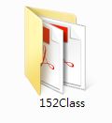
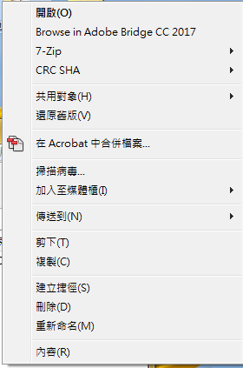
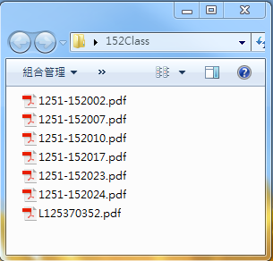
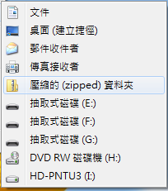
二、甄選入學招生-在校成績證明上傳作業
作業流程：
  由學校產出含有教務處章戳(或浮水印)之五學期高中(職)在校學業成績證明檔案(PDF格式)
  檔名為每名考生之身分證統一編號或統測報名序號(建議擇一）
  以班級為單位置於班級資料夾內，資料夾檔名為班級代碼+Class
  (範例A01Class)
  使用Zip壓縮軟體進行資料夾檔案壓縮
  學校登入集體報名系統，上傳並進行學校確認作業
步驟1：
將同1班學生的在校學業成績證明（PDF檔）放在班級代碼名稱的資料夾
步驟2：
將此資料夾壓縮成zipped資料夾
步驟3：
上傳此zip資料夾至集體報名系統

Slide 51
二、甄選入學招生-在校成績證明上傳作業
考生確認作業：
  應屆畢業生：107.5.10 10:00-107.5.17 17:00
  應屆畢業生至本委員會網站，查詢所屬高職學校上傳之「在校學業成績證明(PDF檔)」
  請輔導考生詳細核對成績證明之內容，如有問題應儘速向所屬高職學校或本委員會反映(考量作業期程，二階報名系統無法核對檢視)
  非應屆畢業生：107.6.5 10:00第二階段報名(含備審資料上傳)
  「第二階段報名系統」包含「選擇報名校系科(組)、學程」、「在校學業成績證明」、「證照或得獎加分」、「備審資料」及「第二階段指定項目甄試繳費證明」等項作業

Slide 52
二、甄選入學招生-統測成績查詢
107.5.24四技二專統一入學測驗寄發成績單
  統一入學測驗成績單，提供各科目原始級分及原始分數
成績轉級分範例
  級分：從參加統一入學測驗全體考生，取各科目考生最高分進行級分轉換
  最高原始得分為96分，則每1級距為6.40分(=96/15)
  一考生國文80分，經換算為13級分
分數級距 | 96.00 ∣ 89.61 | 89.60 ∣ 83.21 | 83.20 ∣ 76.81 | 76.80 ∣ 70.41 | 70.40 ∣ 64.01 | 64.00 ∣ 57.61 | 57.60 ∣ 51.21 | 51.20 ∣ 44.81 | 44.80 ∣ 38.41 | 38.40 ∣ 32.01 | 32.00 ∣ 25.61 | 25.60 ∣ 19.21 | 19.20 ∣ 12.81 | 12.80 ∣ 6.41 | 6.40 ∣ 0.01 | 0
級分 | 15 | 14 | 13 | 12 | 11 | 10 | 9 | 8 | 7 | 6 | 5 | 4 | 3 | 2 | 1 | 0

Slide 53
二、甄選入學招生-第一階段報名
第一階段報名(107.5.25 10:00-107.6.1 17:00)
  考生於其可報名之甄選群(類)別中至多申請3個校系科(組)、學程報名參加
  【包含統一入學測驗單群(類)或跨群(類)之群(類)別】
  各校得限制考生僅能報名該校1個系科(組)、學程
  繳交第一階段報名費500元-低收入戶考生免繳
  -中低收入戶考生減免60%，第一階段報名費200元
  應屆畢業生應參加學校集體報名，若因故不及辦理者，可採個別報名程序自行報名(集體及個別方式重複報名，概以學校集體報名所登錄之資料為準，不予退費)
個別報名第一階段報名費於107.5.31 24:00前完成匯款，107.6.1 17:00前完成確定送出
集體報名第一階段報名於107.5.31 17:00前完成確定送出，107.5.31 24:00前完成匯款
完成報名作業後由本委員會系統產生通行碼

Slide 54
二、甄選入學招生-通行碼使用
第一階段報名完成後配發，可於第二階段報名時自行修改
務請輔導考生妥善保存通行碼
協助加強考生基本資料維護
第二階段報名、總成績公告、正(備)取生名單、登記就讀志願序皆需使用通行碼
  通行碼遺失時，須依通行碼遺失補發規定，填妥補發申請表並黏妥身分證明文件影本後，傳真至本委員會提出申請，補發以1次為限，經完成身分查驗之考生，由系統配發簡訊至考生留存本委員會之手機號碼

Slide 55
二、甄選入學招生-第一階段篩選
第一階段統測成績篩選
  某校系科組之招生名額為10人，各科篩選倍率：國文5、英文6、數學5、專業一3及專業二3
  篩選過程：先依英文成績級分篩選出前60人(6×10人)，再以該60人之國文與數學成績級分加總後篩選出前50人(5×10人)，再以該50人之專業一與專業二成績級分加總後篩選出前30人(3×10人)，此30人即為「預計甄試人數」

Slide 56
二、甄選入學招生-第一階段篩選
第一階段統測成績篩選名單剔除【已於下列招生錄取(報到)者】
  107學年度科技校院四年制及專科學校二年制特殊選才入學錄取報到
  107學年度科技校院四年制及專科學校二年制招收技藝技能優良學生保送入學錄取報到
  107學年度科技校院日間部四年制申請入學錄取報到
  107學年度科技校院繁星計畫聯合推薦甄選入學錄取報到
  107學年度大學繁星推薦入學招生錄取
  107學年度大學個人申請入學招生錄取且未於規定期限內聲明放棄入學資格
  其他(大學)招生管道錄取並報到之考生，未於各該管道規定期限內聲明放棄入學資格、錄取資格或報到後放棄者，不得再報名本招生
本委員會將以各招生管道主辦單位函告本委員會之報到或入學名單辦理查核

Slide 57
二、甄選入學招生-第一階段篩選結果公告
第一階段篩選結果公告(107.6.510:00)
  107學年度取消中華電信語音查榜服務
  本委員會不接受語音查榜
  本委員會網站查詢功能
      (1)考生查詢
      (2)高中職學校名單下載
      (3)各校系科組學程篩選標準
  通過篩選之考生即具備第二階段報名資格

Slide 58
二、甄選入學招生
第二階段報名、繳費並網路上傳考生備審資料
    依各系科組學程所訂截止日辦理，系統24小時開放
    取消第二階段集體繳費作業，由考生自行辦理二階甄試費用繳費
    通過第一階段篩選考生均須至第二階段報名系統完成報名，
    繳交第二階段指定項目甄試費用及網路上傳備審資料
    「第二階段報名系統」包含「選擇報名校系科(組)、學程」、「在校學業成績證明」、「證照或得獎加分」、「備審資料」及「第二階段指定項目甄試繳費證明」等項作業
    部分校系（科）組、學程僅辦理面試、筆試或術科實作者，考生亦須完成「第二階段報名」
    未依規定期限及方式完成「第二階段報名」之考生，視同放棄參加指定項目甄試之資格
    備審資料上傳暨繳費截止日期由各校系科組學程自訂，請參閱本委員會網站「簡章下載暨資料查詢系統」之「各校系科(組)、學程甄選辦法」

Slide 59
二、甄選入學-第二階段報名作業流程
登入二階報名系統
變更通行碼
確認基本資料（表Ａ20）
上傳在校歷年學業成績證明（表Ａ21）
上傳證照或得獎加分證明（表Ａ22）
顯示一階篩選通過校系（科）組學程
分校系上傳審查項目PDF檔
分校系確定送出
檢視並儲存上傳PDF檔
列印報表(繳費)
上傳繳費證明
各招生委員學校進行第二階段指定項目甄試

Slide 60
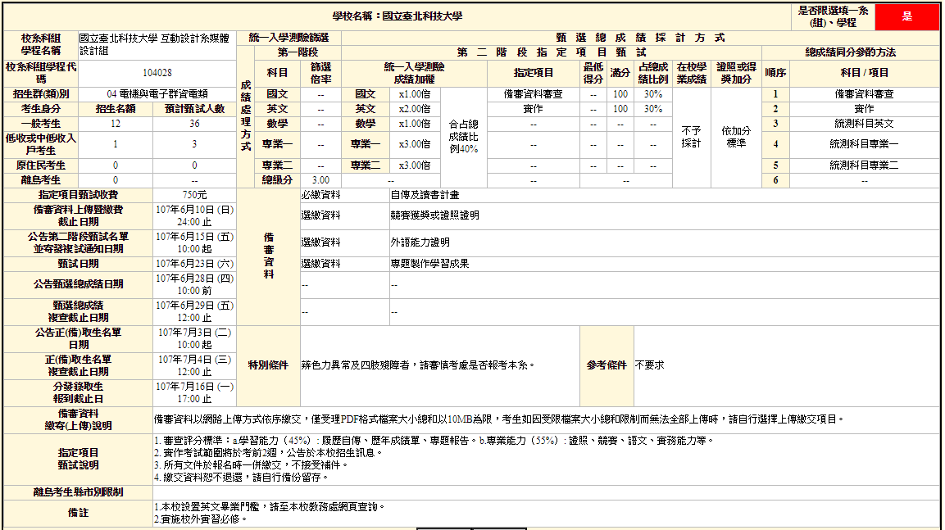
二、甄選入學招生-第二階段報名-證照或得獎加分
此項證照或得獎加分採計由各甄選學校自訂
明訂於「各校系科(組)、學程甄選辦法」之「證照或得獎加分」欄
考生於第二階段報名時，將證照或得獎加分證明(PDF檔案)完成網路上傳

Slide 61
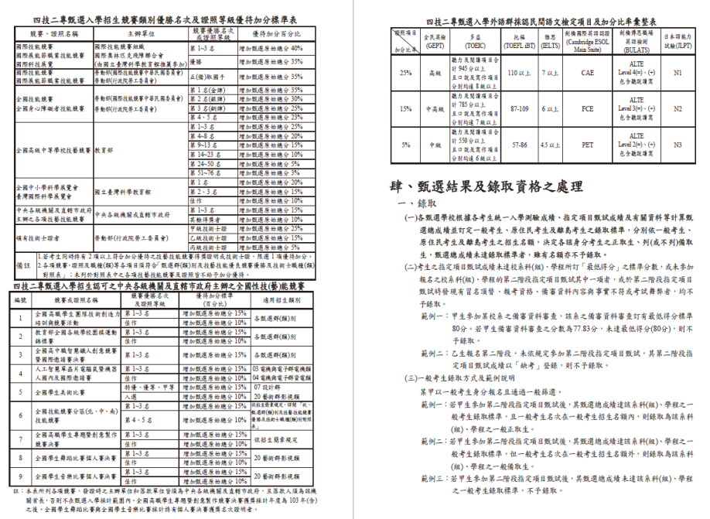
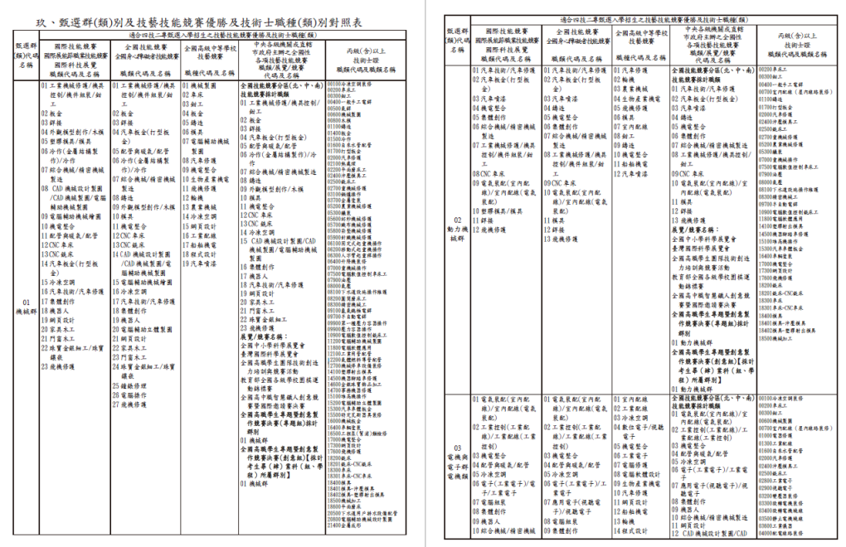
二、甄選入學招生-第二階段報名-證照或得獎加分
本項目係指甄選總成績所採計之證照或得獎加分，非指備審資料中之競賽獲獎或證照證明。
若考生持有2種以上符合本簡章所訂「甄選群（類）別及技藝技競賽優勝及技術士職種（類）別對照表」加分優待採認之技藝技能競賽得獎證明或技術士證，應
選擇1項對加分最有利之證明文件，作為甄選原始總分加分依據。
招生簡章第22-23頁
招生簡章第32-45頁
競賽類別優勝名次及證照等級優待加分標準表
玖、甄選群(類)別及技藝技能競賽優勝及技術士職種(類)別對照表

Slide 62
二、甄選入學招生-第二階段報名-證照或得獎加分
競賽、證照名稱 | 競賽優勝名次或證照等級 | 優待加分百分比 (增加甄選原始總分)
國際技能競賽、國際展能節職業技能競賽 國際科技展覽 | 第1-3名 | 40%
 | 優勝 | 35%
國際技能競賽、國際展能節職業技能競賽 | 正(備)取國手 | 35%
全國技能競賽 全國身心障礙者技能競賽 | 第1名(金牌) | 35%
 | 第2名(銀牌) | 30%
 | 第3名(銅牌) | 25%
 | 第4、5名 | 23%
全國高級中等學校技藝競賽 | 第1-3名 | 25%
 | 第4-8名 | 20%
 | 第9-13名 | 15%
 | 第14-23名 | 10%
 | 第24-50名 | 5%
 | 第51-76名 | 3%
全國中小學科學展覽會 臺灣國際科學展覽會 | 第1名 | 20%
 | 第2、3名 | 15%
 | 佳作 | 10%
中央各級機關及直轄市政府 主辦之各項技藝技能競賽 | 第1-3名 | 15%
 | 其餘得獎者 | 10%
領有技術士證者 | 甲級技術士證 | 25%
 | 乙級技術士證 | 15%
 | 丙級技術士證 | 5%

Slide 63
二、甄選入學招生-第二階段報名-證照或得獎加分
證照項目 加分比率 | 外語群英語類 |  |  |  |  |  | 外語群日語類
 | 全民英檢(GEPT) | 多益 (TOEIC) | 托福 (TOEFLiBT) | 雅思(IELTS) | 劍橋國際英語認證 (CambridgeESOLMainSuite) | 劍橋博思職場 英語檢測(BULATS) | 日本語能力試驗(JLPT)
5% | 中級 | 聽力及閱讀項目合計550分以上 且口說及寫作項目分別均達6級以上 | 57-86 | 4.5以上 | PET | ALTE Level2(=)、(+) 包含聽說讀寫 | N3
15% | 中高級 | 聽力及閱讀項目合計785分以上 且口說及寫作項目分別均達7級以上 | 87-109 | 6以上 | FCE | ALTE Level3(=)、(+) 包含聽說讀寫 | N2
25% | 高級 | 聽力及閱讀項目合計945分以上 且口說及寫作項目分別均達8級以上 | 110以上 | 7以上 | CAE | ALTE Level4(=)、(+) 包含聽說讀寫 | N1

Slide 64
二、甄選入學招生-第二階段報名
網路上傳備審資料作業注意事項
  所有招生群(類)報名考生之第二階段備審資料一概以網路上傳方式繳交
  考生依報名之校系科(組)、學程要求備審資料，分項製作PDF檔案並逐一上傳
  單一項目之檔案大小以5MB為原則，且各項檔案不得壓縮，每1校系(組)、學程所有備審資料項目之檔案大小總和，以10MB為限
  「必繳項目」為必要上傳項目/「選繳項目」為可選擇上傳之項目
  部分校系科（組）、學程針對備審資料項目，另訂以郵寄或其他方式繳交者，考生應依其規定另行繳交
  僅上傳未「確認」時，本會將已上傳之備審資料整合成PDF檔並轉送各甄選學校，考生得否參加第二階段指定項目甄試，依所報名甄選學校規定辦理
  請考生詳閱「各校系科(組)、學程甄選辦法」

Slide 65
二、甄選入學招生-第二階段報名

Slide 66
107學年度備審資料項目統計表
二、甄選入學招生-第二階段報名
備審資料繳寄項目 |  | 系科(組)數 |  |  | 百分比(%)
 |  | 必繳資料 | 選繳資料 | 合計
1 | 自傳 | 879 | 96 | 975 | 7.44
2 | 讀書計畫 | 263 | 57 | 320 | 2.44
3 | 自傳及讀書計畫 | 1401 | 263 | 1664 | 12.69
4 | 社團參與 | 25 | 94 | 119 | 0.91
5 | 學校幹部 | 6 | 43 | 49 | 0.37
6 | 社團參與及學校幹部 | 280 | 1242 | 1522 | 11.61
7 | 專題製作學習成果 | 545 | 964 | 1509 | 11.51
8 | 專業實習(含實驗、實務)科目學習報告(成果) | 136 | 180 | 316 | 2.41
9 | 專題製作學習成果及專業實習(含實驗、實務)科目學習報告(成果) | 172 | 599 | 771 | 5.88
10 | 其他學習(作品)成果 | 84 | 165 | 249 | 1.90
11 | 外語能力證明 | 128 | 575 | 703 | 5.36
12 | 競賽獲獎或證照證明 | 459 | 1719 | 2178 | 16.61
13 | 社會服務 | 33 | 115 | 148 | 1.13
14 | 其他有利審查文件 | 277 | 2313 | 2590 | 19.75

Slide 67
107學年度備審資料上傳截止日期
二、甄選入學招生-第二階段報名
備審資料上傳截止日期 | 校數 | 系數 | 比率(%)
2018-06-05 | 3 | 9 | 0.28
2018-06-07 | 2 | 6 | 0.19
2018-06-08 | 22 | 307 | 9.52
2018-06-09 | 13 | 261 | 8.10
2018-06-10 | 16 | 468 | 14.52
2018-06-11 | 33 | 741 | 22.98
2018-06-12 | 18 | 485 | 15.04
2018-06-13 | 14 | 313 | 9.71
2018-06-14 | 20 | 634 | 19.67
總計 | 141 | 3224 | 100.0

Slide 68
二、甄選入學招生-第二階段指定項目甄試
第二階段指定項目甄試(由各甄選學校辦理)
  各校公告第二階段甄試名單並寄發第二階段指定項目甄試通知，請參閱「各校系科(組)、學程甄選辦法」
  各校辦理指定項目甄試(107.6.15-107.7.1)
  各校辦理時間載於簡章附錄之「指定項目甄試日期」欄，考生不得以參加指定項目之甄試日期相互衝突而要求更改

Slide 69
二、甄選入學招生-第二階段指定項目甄試
107學年度甄試日期統計表
招生群（類）別 | 6/15 | 6/16 | 6/17 | 6/18 | 6/19 | 6/20 | 6/21 | 6/22 | 6/23 | 6/24 | 6/25 | 6/28 | 備審資 料審查 | 總計
01 機械群 | 7 | 18 | 1 |  | 13 | 11 | 2 | 34 | 48 | 24 |  | 1 | 48 | 207
02 動力機械群 | 1 | 9 |  |  | 7 | 10 | 2 | 12 | 23 | 11 |  | 1 | 29 | 105
03 電機與電子群電機類 | 7 | 14 |  |  | 10 | 7 | 9 | 19 | 36 | 25 |  | 1 | 37 | 165
04 電機與電子群資電類 | 11 | 32 |  |  | 14 | 19 | 15 | 35 | 88 | 33 | 1 | 2 | 62 | 312
05 化工群 | 9 | 3 |  |  | 1 | 3 |  | 14 | 14 | 8 |  |  | 10 | 62
06 土木與建築群 | 7 | 6 |  |  | 2 | 7 | 1 | 17 | 14 | 12 | 3 | 1 | 21 | 91
07 設計群 | 19 | 20 | 1 |  | 12 | 21 | 10 | 39 | 102 | 31 |  | 1 | 72 | 328
08 工程與管理類 | 4 | 2 | 1 |  | 1 | 1 |  | 5 | 5 | 1 |  |  | 2 | 22
09 商業與管理群 | 27 | 39 | 13 |  | 22 | 42 | 16 | 53 | 204 | 72 | 4 | 1 | 125 | 618
10 衛生與護理類 | 8 | 8 |  |  | 5 |  | 10 | 13 | 17 | 12 | 1 |  | 16 | 90
11 食品群 | 6 | 2 | 1 | 1 | 1 | 1 | 2 | 4 | 12 | 9 | 1 | 1 | 21 | 62
12 家政群幼保類 | 7 | 6 |  |  | 1 | 8 |  | 13 | 25 | 5 | 1 |  | 19 | 85
13 家政群生活應用類 | 6 | 8 |  |  | 5 | 12 |  | 18 | 52 | 10 | 2 |  | 40 | 153
14 農業群 | 12 | 4 |  |  | 5 | 4 | 2 | 11 | 20 | 23 | 3 | 2 | 31 | 117
15 外語群英語類 | 6 | 10 | 8 |  | 9 | 3 | 5 | 17 | 70 | 26 |  |  | 22 | 176
16 外語群日語類 | 7 | 3 | 2 |  | 3 | 6 | 3 | 8 | 34 | 9 | 2 |  | 12 | 89
17 餐旅群 | 18 | 19 | 9 |  | 19 | 27 | 8 | 55 | 128 | 36 | 1 | 2 | 84 | 406
18 海事群 | 1 |  |  |  | 1 | 1 |  | 1 | 1 | 3 |  |  | 3 | 11
19 水產群 |  |  |  |  |  |  |  | 1 | 1 | 5 |  |  | 7 | 14
20 藝術群影視類 | 4 | 2 |  |  | 2 | 9 | 2 | 9 | 24 | 5 |  |  | 14 | 71
21 資管類 | 2 | 2 | 1 |  |  | 1 | 1 | 6 | 9 | 12 |  |  | 6 | 40
總計 | 169 | 207 | 37 | 1 | 133 | 193 | 88 | 384 | 927 | 372 | 19 | 13 | 681 | 3224
比率(%) | 5.2 | 6.4 | 1.1 | 0.0 | 4.1 | 6.0 | 2.7 | 11.9 | 28.8 | 11.5 | 0.6 | 0.4 | 21.1 | 100

Slide 70
二、甄選入學招生-甄選總成績計算
甄選原始總分(滿分100分)
甄選原始總分=(1)統測成績+(2)指定項目甄試成績+(3)在校學業成績
  (1)統測成績：各考科加權後，依其合占總成績比例計算
  (2)指定項目甄試成績：依校系科(組)、學程所訂採計之各指定項目以原得分(取至小數第2位，第3位四捨五入)，按其占總成績比例計算
  (3)在校學業成績：統測成績(依各校系之加權)之平均級分轉換為個人加權值後再乘上學業成績，按其占總成績比例計算
甄選總成績=甄選原始總分*(1+證照或得獎加分比例)
  (4)證照或得獎加分比例(簡章附錄內「證照或得獎加分」欄如為「依加分標準」則可加分)：丙級(+5%)、乙級(+15%)、甲級(+25%)，其它競賽依加分優待標準
證照或競賽得獎須有採計且符合報名群類別之職種(類)才能加分

Slide 71
二、甄選入學招生-在校學業成績
在校學業成績採計範例說明：
  在校學業成績=5學期學業平均成績＊統測成績個人加權值
  「個人加權值」：某乙統測各科級分為國文12、英文11、數學10、專業一12、專業二12
  該生報名某校系其各考科之加權分別為2、2、2、1、1，則平均級分為(12*2+11*2+10*2+12*1+12*1)÷8=11.25級分
  查個人加權值對照表得「個人加權值」為0.8，若其5學期學業平均成績為85.50，則在校學業成績為85.50*0.8=68.4
統一入學測驗 加權平均級分 | 15 | 14.25 | 14.24 | 12.75 | 12.74 | 11.25 | 11.24 | 9.75 | 9.74 | 0.00
個人加權值 | 1 | 0.9 | 0.8 | 0.7 | 0.6

Slide 72
二、甄選入學招生
甄選總成績公告
  各甄選學校公告甄選總成績日期及複查截止日期，請參閱「各校系科(組)、學程甄選辦法」
  各校寄發甄選總成績單通知考生
  本委員會網站提供考生個人查詢及高中職學校下載
甄選正備取生名單公告
  各甄選學校公告甄選結果(正取生、備取生名單)及複查截止日期，請參閱「各校系科(組)、學程甄選辦法」
  各校網站公告甄選結果
  本委員會網站提供考生個人查詢及高中職學校下載

Slide 73
二、甄選入學招生
公告甄選總成績日期 | 合計 | 比率 |  | 公告正(備)取生名單日期 | 合計 | 比率
2018-06-19 | 3 | 0.09 |  | 2018-06-22 | 4 | 0.12
2018-06-20 | 43 | 1.33 |  | 2018-06-23 | 26 | 0.81
2018-06-21 | 90 | 2.79 |  | 2018-06-25 | 90 | 2.79
2018-06-22 | 98 | 3.04 |  | 2018-06-26 | 87 | 2.70
2018-06-25 | 173 | 5.37 |  | 2018-06-27 | 64 | 1.99
2018-06-26 | 155 | 4.81 |  | 2018-06-28 | 207 | 6.42
2018-06-27 | 350 | 10.86 |  | 2018-06-29 | 222 | 6.89
2018-06-28 | 819 | 25.40 |  | 2018-06-30 | 70 | 2.17
2018-06-29 | 791 | 24.53 |  | 2018-07-02 | 597 | 18.52
2018-06-30 | 80 | 2.48 |  | 2018-07-03 | 891 | 27.64
2018-07-02 | 622 | 19.29 |  | 2018-07-04 | 966 | 29.96

Slide 74
低收或中低收入戶生同時具有原住民或離島生身分一階篩選及二階錄取作業
第一階段篩選作業 |  |  | 第二階段錄取作業
 |  |  | 一般考生 |  |  | 低收或中低收入戶身分考生 |  |  | 原住民或離島生
一般生 | 低收或 中低收入戶 | 原住民 (或離島生) | 正取生 | 備取生 | 不予錄取 | 正取生 | 備取生 | 不予錄取 | 正取生 | 備取生 | 不予錄取
◎ |  |  | ●
 |  |  |  | ▲ |  | ●
 |  |  |  | ▲ |  |  | ▲ |  | ●
 |  |  |  | ▲ |  |  | ▲ |  |  | ▲
 |  |  |  | ▲ |  |  | ▲ |  |  |  | ○
 |  |  |  | ▲ |  |  |  | ○ | ●
 |  |  |  | ▲ |  |  |  | ○ |  | ▲
 |  |  |  | ▲ |  |  |  | ○ |  |  | ○
 |  |  |  |  | ○ | ●
 |  |  |  |  | ○ |  | ▲ |  | ●
 |  |  |  |  | ○ |  | ▲ |  |  | ▲
 |  |  |  |  | ○ |  | ▲ |  |  |  | ○
 |  |  |  |  | ○ |  |  | ○ | ●
 |  |  |  |  | ○ |  |  | ○ |  | ▲
 |  |  |  |  | ○ |  |  | ○ |  |  | ○
 | ◎ |  |  |  |  | ●
 |  |  |  |  |  |  | ▲ |  | ●
 |  |  |  |  |  |  | ▲ |  |  | ▲
 |  |  |  |  |  |  | ▲ |  |  |  | ○
 |  |  |  |  |  |  |  | ○ | ●
 |  |  |  |  |  |  |  | ○ |  | ▲
 |  |  |  |  |  |  |  | ○ |  |  | ○
 |  | ◎ |  |  |  |  |  |  | ●
 |  |  |  |  |  |  |  |  |  | ▲
 |  |  |  |  |  |  |  |  |  |  | ○

Slide 75
二、甄選入學招生
登記就讀志願序(107.7.7 17:00前完成)
  考生應於107.7.4 10:00-7.7 17:00止至本委員會網站登記就讀志願序
  凡未依規定期間及方式登記就讀志願序者，一律不予分發，視同放棄錄取資格
就讀志願序統一分發放榜(107.7.11 10:00起)
  經分發錄取後始可取得入學資格
  就讀志願序統一分發結果公告於本委員會網站，本委員會不另行寄發書面通知
  分發結果由各甄選學校寄發報到通知單

Slide 76
二、甄選入學招生
報到(107.7.17 12:00前完成)
  各甄選學校報到規定時間，請參閱簡章附錄「各校系科(組)、學程甄選辦法」之「分發錄取生報到截止日」
  依各四技二專學校指定之報到時間及方式(不得為電話方式)辦理報到手續，否則視為放棄
  甄選入學及技優甄審入學同時分發錄取者，僅能擇一報到
  報到後又要放棄，須在各校報到規定時間內前，填妥「已報到分發錄取生放棄分發錄取資格聲明書」，傳真給各四技二專學校辦理放棄，逾期不予受理，未完成放棄手續者不得再報名其他招生管道，否則取消錄取及報到資格
  本委員會網站於107.7.11 10:00起提供高中職學校下載報到名單

Slide 77
技優甄審入學招生作業流程
重要日程 | 辦理事項
106.12.13(三)起 | 簡章免費網路下載
107.4.23(一)10:00-107.4.25(三)17:00 | 低收入戶、中低收入戶身分網路登錄及 繳寄證明文件
107.5.9(三)10:00-107.5.15(二)17:00 | 1.繳交報名費2.資格審查資料登錄及繳件 報名費須於107.5.14(一)24:00前完成繳費
107.5.24(四)10:00-107.5.29(二)17:00 | 網路報名(選擇甄審校系)
107.5.30(三)前(郵戳為憑) | 向各甄審學校繳交甄審費及寄送報名資料
107.6.6(三)-107.6.17(日) | 各甄審學校進行指定項目甄審
107.6.20(二)10:00 | 本委員會網站查詢甄審總成績
107.6.25(一)10:00 | 各甄審學校網站公告錄取正、備取生名單
107.6.27(三)10:00-107.6.29(五)17:00 | 正取生、備取生上網登記就讀志願序
107.7.4(三)10:00 | 就讀志願序統一分發放榜
107.7.13(五)12:00前 | 報到截止(依各甄審學校規定之報到時間辦理)

Slide 78
技優甄審入學招生作業流程
繳費身分審查
資格審查
繳交報名費及
網路報名
指定項目甄審
登記就讀志願序
志願序分發放榜
報到
繳費身分審查
107.4.25 17:00
首次進入系統須自行設定通行碼
登錄低收入戶或中低收入戶身分資格資料
107.4.25前繳寄相關文件至本委員會審查(郵戳為憑)
繳費身分審查結果於107.5.2 10:00起公告
本項審查結果僅與考生之報名費與指定項目甄審費優待資格有關，未於規定時間內登錄身分或身分審查未通過者，均以一般生身分繳費

Slide 79
技優甄審入學招生作業流程
繳費身分審查
資格審查
繳交報名費及
網路報名
指定項目甄審
登記就讀志願序
志願序分發放榜
報到
繳交報名費及資格審查
首次進入系統須自行設定通行碼
107.5.14 24:00前繳交報名費(200元)，依系統產生帳號至金融機構繳交，不可合併繳費！
※經本委員會審核通過之低收入戶考生免繳報名費
※經本委員會審核通過之中低收入戶生考生報名費減免60%(80元)
107.5.15 17:00前登錄資格審查資料
107.5.15前繳寄相關文件至本委員會審查(郵戳為憑)
優待加分比例依競賽項目名稱及其優待加分標準處理
全國性各項技藝技能競賽依簡章規定辦理(均正面表列)
其他國際性特殊技藝技能競賽，召開技術會議審查

Slide 80
技優甄審入學招生作業流程
技優甄審競賽優勝名次或證照等級優待加分標準表
競賽、證照名稱 | 主辦單位 | 競賽優勝名次 或證照等級 | 優待加分 百分比
國際技能競賽 國際展能節職業技能競賽 國際科技展覽 | 國際技能競賽組織 國際奧林匹克身心障礙聯合會 (由國立臺灣科學教育館推薦參加) | 第1-3名 | 增加甄審實得總分55%
 |  | 優勝 | 增加甄審實得總分50%
國際技能競賽 國際展能節職業技能競賽 | 勞動部(國際技能競賽中華民國委員會) 勞動部(原行政院勞工委員會) | 正(備)取國手 | 增加甄審實得總分45%
全國技能競賽 全國身心障礙者技能競賽 | 勞動部(國際技能競賽中華民國委員會) 勞動部(原行政院勞工委員會) | 第1名(金牌) | 增加甄審實得總分40%
 |  | 第2名(銀牌) | 增加甄審實得總分35%
 |  | 第3名(銅牌) | 增加甄審實得總分30%
 |  | 第4、5名 | 增加甄審實得總分25%
全國高級中等學校技藝競賽 | 教育部 | 第1-3名 | 增加甄審實得總分30%
 |  | 第4-15名 | 增加甄審實得總分25%
 |  | 第16-30名 | 增加甄審實得總分20%
 |  | 第31-50名 | 增加甄審實得總分15%
 |  | 第51-76名 | 增加甄審實得總分10%

Slide 81
技優甄審入學招生作業流程
技優甄審競賽優勝名次或證照等級優待加分標準表
競賽、證照名稱 |  | 主辦單位 | 競賽優勝名次 或證照等級 | 甄審優待加分 百分比
全國中小學科學展覽 臺灣國際科學展覽會 |  | 國立臺灣科學教育館 | 第1名 | 增加甄審實得總分25%
 |  |  | 第2、3名 | 增加甄審實得總分20%
 |  |  | 佳作 | 增加甄審實得總分15%
中央各級機關及直轄市政府主辦之全國性各項技藝技能競賽 (請參閱簡章第26頁競賽加分項目。) |  | 中央各級機關或直轄市政府 | 第1-3名 | 增加甄審實得總分20%
 |  |  | 其餘得獎者 | 增加甄審實得總分15%
領有技術士證者 |  | 勞動部 (原行政院勞工委員會) | 甲級技術士證 | 增加甄審實得總分25%
 |  |  | 乙級技術士證 | 增加甄審實得總分15%
其他參加國際性特殊技藝技能競賽 |  |  | 獲相關競賽優勝名次 | 增加甄審實得總分15%-50% (由本委員會依相關資料認定)
備註 | 1.中央各級機關及直轄市政府主辦，經本委員會認可之全國性各項技藝技能競賽，發證 時之主辦單位和落款單位皆須為中央各級機關或直轄市主管行政機關，且落款人須為 該機關首長，否則不在技優甄審入學採計範圍內。 2.在資格審查前，若相關辦法或實施要點有所修訂時，概以教育部最新公告之修訂版 本為準。

Slide 82
技優甄審入學招生作業流程
資格：凡高級中等學校畢(結)業生或具同等學力之學生且獲得下列競賽或證照之一者
編號 | 競賽或證照名稱 | 編號 | 競賽或證照名稱
1 | 國際技能競賽、 國際展能節職業技能競賽、 國際科技展覽 | 8 | 人工智慧單晶片電腦鼠暨機器人國內及國際邀請賽
2 | 全國技能競賽、 全國身心障礙者技能競賽 | 9 | 全國學生美術比賽
3 | 全國中小學科學展覽會、 臺灣國際科學展覽會 | 10 | 全國技能競賽分區(北、中、南區)技能競賽
4 | 全國高級中等學校技藝競賽 (在優勝名次以內者) | 11 | 全國高級中等學校專業群科專題及創意製作競賽決賽
5 | 甲級/乙級技術士證 | 12 | 全國學生舞蹈比賽個人賽決賽
6 | 全國高職學生團隊技術創造力培訓與競賽活動 | 13 | 全國學生音樂比賽個人賽決賽
7 | 全國高中職智慧鐵人創意競賽暨國際邀請賽決賽 | 14 | 其他參加國際性特殊技藝技能競賽(須通過本會審查)

Slide 83
技優甄審入學招生作業流程
繳費身分審查
資格審查
繳交報名費及
網路報名
指定項目甄審
登記就讀志願序
志願序分發放榜
報到
網路報名
通過資格審查考生，須完成下列步驟方完成報名
資格審查結果於107.5.24 10:00起公告
107.5.29 17:00前上網選填校系(科)組學程志願並完成「確定送出」
107.5.30前繳交各校指定項目甄審費及繳寄資料至甄審學校(郵戳為憑)
費用：1項500元、2項以上750元
※低收入戶考生免繳指定項目甄審費
※中低收入戶生考生1項200元、2項以上300元

Slide 84
技優甄審入學招生作業流程
繳費身分審查
資格審查
繳交報名費及
網路報名
指定項目甄審
登記就讀志願序
志願序分發放榜
報到
考生至多報名5個校系科組、學程
  有採計競賽職種(類)之招生類別內所有系科組學程皆可報名
  例如：
  某生獲得全國技能競賽「冷凍空調」職類第2名，因全國技能競賽之「10機械」、「20電機」、「21冷凍」、「25電子」、「55工程」及「56管理」等招生類別皆有採計此職類，因此只要以這幾類招生的系科(組)、學程，該生皆能申請
  各甄審學校得限制考生僅能選擇該校1個系科組、學程報名
  (請參閱招生簡章附錄一)
考生繳寄資料至所報名之甄審學校：
  指定項目甄審費匯款證明(劃撥收據)影本
  考生基本資料表
  該校系科(組)、學程規定繳交之備審資料(書面)
  【請參閱招生簡章附錄一】

Slide 85
技優甄審入學招生作業流程
繳費身分審查
資格審查
繳交報名費及
網路報名
指定項目甄審
登記就讀志願序
志願序分發放榜
報到
指定項目甄審
107.6.6-107.6.17
依各校系科(組)、學程所訂方式進行(請參閱招生簡章附錄一)
甄審總成績計算：指定項目甄審成績×(1+優待加分比例)
甄審結果公告
107.6.25 10:00起
甄審結果由各校公告，考生亦可由本委員會網站查詢
各校系科(組)學程得列正備取生或不足額錄取(此時尚未取得入學資格)
考生皆須登記就讀志願序後，經本委員會統一分發錄取，才取得入學資格

Slide 86
技優甄審入學招生作業流程
繳費身分審查
資格審查
繳交報名費及
網路報名
指定項目甄審
登記就讀志願序
志願序分發放榜
報到
登記就讀志願序
對象：技優甄審各校正取生及備取生
無論正取(或備取)1個或1個以上校系者，均須上網登記志願序(107.6.27 10:00-107.6.29 17:00)
考生於系統所選填之志願，在未確定送出前皆可修改或暫存。一旦確定送出後即完成志願登記，不得以任何理由要求修改或重新登記，僅能上網確定送出1次，請務必審慎考慮後再行送出資料，請考生特別注意。
凡於規定時間內未上網登記志願序或雖有上網登記志願序但僅暫存未確定送出者，以未登記論，即喪失網路登記資格與分發機會

Slide 87
技優甄審入學招生作業流程
繳費身分審查
資格審查
繳交報名費及
網路報名
指定項目甄審
登記就讀志願序
志願序分發放榜
報到
就讀志願序統一分發原則及分發結果公告
本委員會依考生登記之就讀志願序進行統一分發
正取校系科(組)、學程志願序於備取校系科(組)、學程之前，則取其正取校系科(組)、學程最優先志願分發
備取校系科(組)、學程志願序於正取校系科(組)、學程之前者，當該備取校系科(組)、學程之正取生分發後尚有缺額時，即進行遞補分發；該校系科(組)、學程分發人數達招生名額，則不予分發至該校系科(組)、學程
遇備取名次相同致分發結果超過原招生名額時，則一併以增額方式分發至該校系科(組)、學程
經志願序統一分發之錄取生即取得分發後之該校系科(組)、學程之入學資格
107.7.4 10:00起本委員會網站提供考生及高中職學校查詢分發結果

Slide 88
技優甄審入學招生作業流程
繳費身分審查
資格審查
繳交報名費及
網路報名
指定項目甄審
登記就讀志願序
志願序分發放榜
報到
報到
獲分發之錄取生應依分發之錄取學校規定時間及方式（不得為電話方式），攜帶「學歷（力）證件」、「身分證」、「獲獎證明」或「技術士證」等正本資料辦理報到，上述證件如有不實或不符合簡章規定者，取消其錄取及入學資格
獲分發之錄取生如同時獲得本學年度四技二專甄選入學錄取資格，僅能擇一辦理報到，違者取消本甄審入學錄取及入學資格

Slide 89
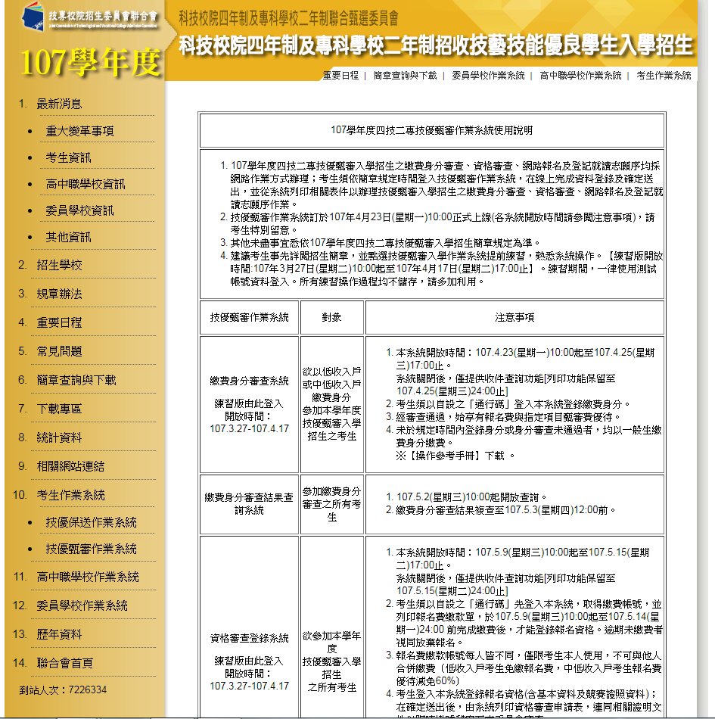
技優甄審入學系統練習版
系統練習版開放時間
107.3.27 10:00起至
107.4.17 17:00止
技優甄審作業系統

Slide 90
技優保送入學招生作業流程
重要日程 | 辦理事項
106.12.13(三)起 | 簡章免費網路下載
107.1.8(一)10:00起 107.1.11(四)17:00止 | 網路報名 1.由考生個別報名 2.至本委員會網站輸入報名資料並完成資格 審查資料寄送(107.1.11前郵戳為憑)
107.1.17(三)10:00起 | 公告資格審查結果及成績排名
107.1.17(三)10:00起 107.1.19(五)24:00止 | 繳交報名費(符合資格考生繳交報名費)
107.1.22(一)10:00起107.1.24(三)17:00止 | 網路登記志願(至多50個志願)
107.1.30(二)10:00 | 分發放榜(本委員會網站公告並提供查詢)
107.2.6(二)17:00前 | 報到或聲明放棄錄取截止

Slide 91
技優保送入學招生作業流程
報名
成績排名
資格審查
繳交報名費
網路登記志願
分發放榜
網路報名
(107.1.8 10:00-107.1.11 17:00)
  一律採網路報名
符合資格考生，除可選擇「不限類別」報名外，其他招生類別至多選擇1個招生類別報名(各競賽職種類對應可報名之招生類別，請參閱簡章對照表)
例如某生為全國技能競賽「冷凍空調」第2名，可選擇以下之招生類別報名：
  (1)同時報名2個類別：「不限類別」+「1個保送類別」(10機械、20電機、21冷凍、25電子、55工程及56管理擇一)
  (2)僅報名「1個保送類別」(10機械、20電機、21冷凍、25電子、55工程及56管理擇一。放棄不分系菁英班志願)
  (3)僅報名「不限類別」(免報名費。登記志願時僅限填不分系菁英班3志願—雲科大、北科大、高應大不分系菁英班)

Slide 92
技優保送入學招生作業流程
報名
成績排名
資格審查
繳交報名費
網路登記志願
分發放榜
資格審查
成績排名
高中職畢結業生或具同等學力考生
符合保送競賽資格
不採計統測成績
按各類別依左表獲獎等第排名，如獲獎等第相同時，則以該職種(類)競賽參加人數為參酌順序，競賽人數較多者，排名在前
競賽名稱 | 競賽名次 | 等第
國際技能競賽 國際展能節職業技能競賽 國際科技展覽 | 第1名 | 第一等
 | 第2名 | 第二等
 | 第3名 | 第三等
 | 優勝 | 第四等
國際技能競賽 國際展能節職業技能競賽 | 正(備)取國手 | 第五等
全國技能競賽 全國身心障礙者技能競賽 | 第1名(金牌) | 第六等
 | 第2名(銀牌) | 第七等
 | 第3名(銅牌) | 第八等
全國高級中等學校技藝競賽 | 第1名 | 第八等
 | 第2名 | 第九等
 | 第3名 | 第十等
資格審查結果公告
(107.1.17 10:00)
本委員會網站提供審查結果查詢
含資格審查結果、成績排名
低收入戶或中低收入戶
依考生報名類別提供
保送類別及不限類別排名

Slide 93
技優保送入學招生作業流程
報名
成績排名
資格審查
繳交報名費
網路登記志願
分發放榜
繳交報名費
(107.1.17 10:00-107.1.19 24:00)
符合資格考生須於107.1.17 10:00起，至本委員會網站「繳款帳號查詢及繳款單列印系統」查詢繳款帳號與金額並下載繳款單
此繳款帳號每人皆不同，切勿以他人繳款帳號繳費或與他人合併繳費
報名費新臺幣200元，須在107.1.19 24:00完成繳費，繳費成功才可參加網路登記志願
審查通過低收入戶考生或僅報名不限類別考生免繳報名費，中低收入戶考生可減免60%，繳交新臺幣80元報名費

Slide 94
技優保送入學招生作業流程
報名
成績排名
資格審查
繳交報名費
網路登記志願
分發放榜
網路登記志願
(107.1.22 10:00-107.1.24 17:00)
考生至多選填50個志願(含「不限類別」志願)
考生於系統所登記之志願可先暫存，在未確定送出前皆可修改或暫存。網路登記志願僅限1次，一旦確定送出即完成志願登記，不得以任何理由要求修改或重填，請考生特別注意
規定時間內未上網登記志願或雖有上網登記志願但僅暫存未確定送出者，以未選填論，喪失登記資格與分發機會
完成志願登記「確定送出」後，應自行存檔或列印留存「登記志願表」備查

Slide 95
技優保送入學招生作業流程
報名
成績排名
資格審查
繳交報名費
網路登記志願
分發放榜
分發放榜
107.1.30 10:00
本委員會網站公告錄取名單
分發錄取生應依所錄取學校規定時間及方式（不得為電話方式），攜帶「學歷（力）證件」、「身分證」及「競賽獲獎證明」等文件正本辦理報到，上述證件如有不實或不符合簡章規定者，取消其錄取資格
分發錄取生完成報到後，即不得再行參加本學年度繁星計畫聯合推薦甄選入學、四技申請入學聯合招生、四技二專技優甄審入學、甄選入學、日間部聯合登記分發入學、各四技二專學校及大學校院之招生，違者取消保送錄取及入學資格
分發錄取生無論已否註冊入學，均不得再以同一證件或競賽、展覽獎項參加次一學年度及其以後之四技二專學校及大學院校相關學系技優入學，違者取消其報名及錄取入學資格
  例如：本學年度某生錄取保送，但放棄報到；則可持同一證件報名107學年度技優甄審入學。但不管本學年度技優甄審是否錄取，均不可持同一證件報名下一學年度及其以後的技優保送及甄審入學招生

Slide 96
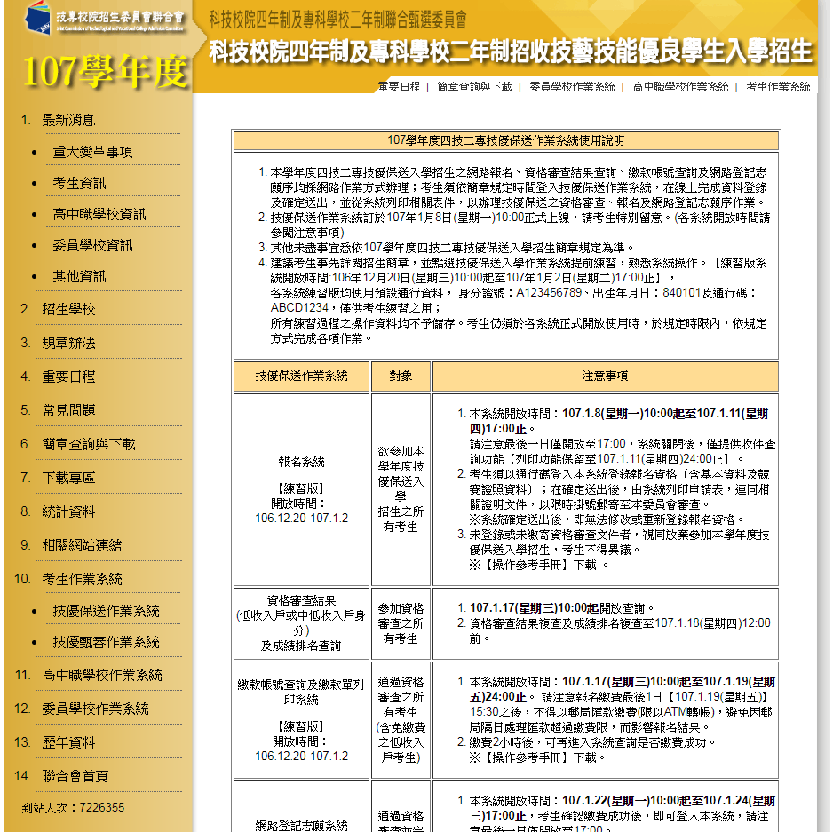
技優保送入學系統練習版
系統練習版開放時間
106.12.20 10:00起至
107.1.2 17:00止
技優保送作業系統

Slide 97
四、技優保送入學系統操作說明

Slide 98
技優保送報名系統操作說明
技優保送作業流程
個別報名
資格審查結果及成績排名查詢
繳交報名費
網路登記志願
分發放榜
向錄取學校報到
107.1.8-
107.1.11
107.1.17
107.1.17-
107.1.19
107.1.22-
107.1.24
107.1.30
107.2.6
17:00前

Slide 99
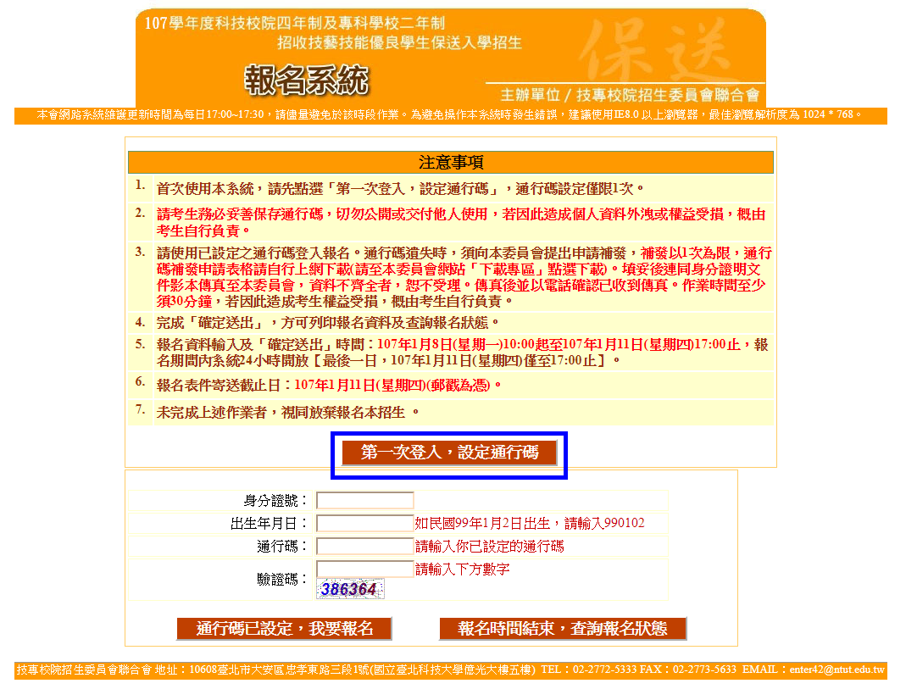
技優保送報名系統操作說明
登入畫面

Slide 100
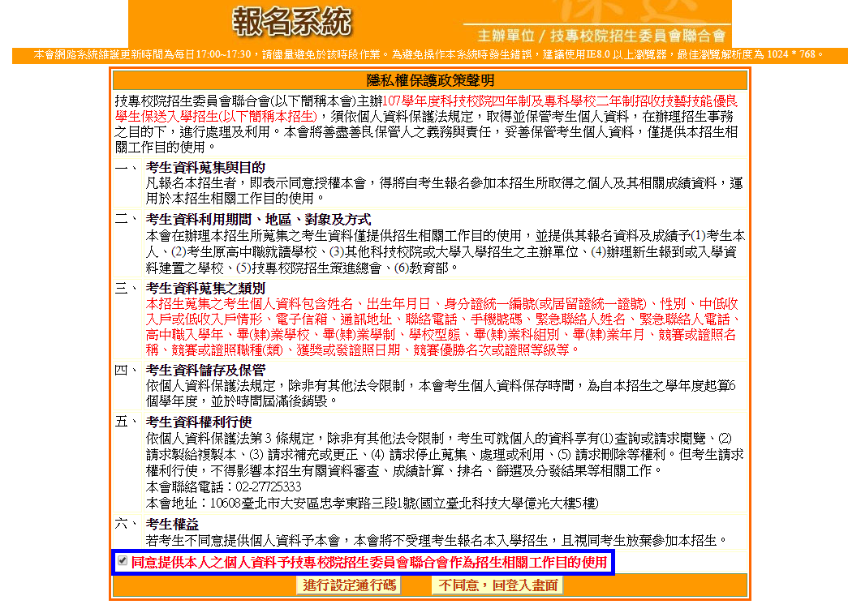
技優保送報名系統操作說明
首次登入-隱私權保護政策聲明

Slide 101
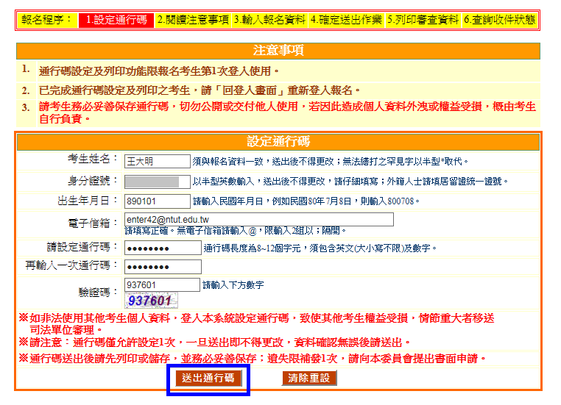
技優保送報名系統操作說明
首次登入-設定通行碼

Slide 102
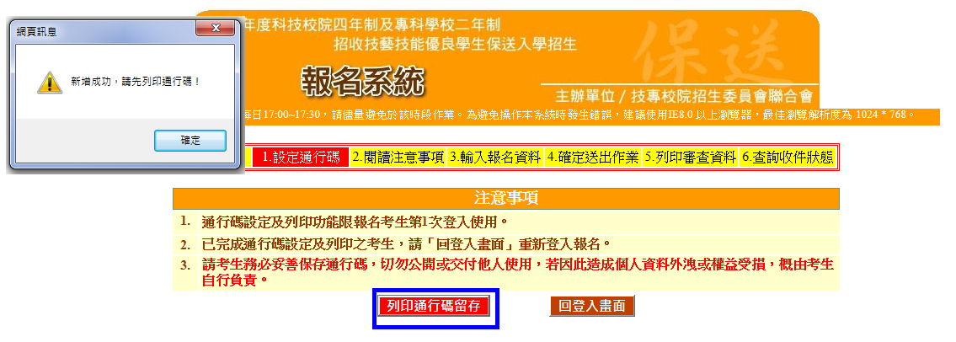
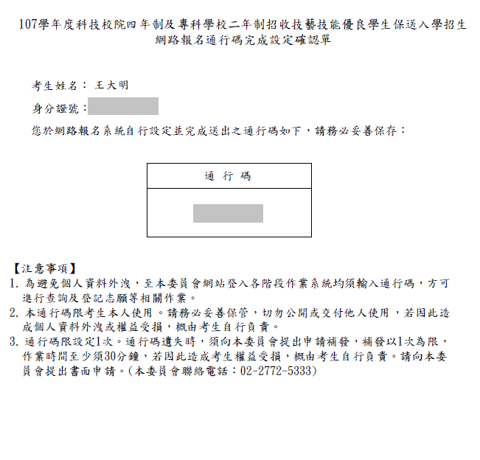
技優保送報名系統操作說明
通行碼設定成功、儲存或列印通行碼確認單留存

Slide 103

通行碼設定完成後登入系統
技優保送報名系統操作說明

Slide 104

技優保送報名系統-閱讀注意事項
技優保送報名系統操作說明

Slide 105

考生獲獎和報名資料登錄
技優保送報名系統操作說明

Slide 106

考生獲獎和報名資料登錄、報名資料暫存
技優保送報名系統操作說明

Slide 107

報名資料確定送出
技優保送報名系統操作說明

Slide 108

技優保送報名系統-確認登錄資料進行確定送出
技優保送報名系統操作說明

Slide 109

技優保送報名系統操作說明
報名確定作業完成-列印考生資料表

Slide 110

技優保送報名系統操作說明
完成報名確認單
(樣張)(自行留存)

Slide 111


技優保送報名系統操作說明
報名專用信封封面(樣張)-
黏貼A4(含)以上尺寸信封上
考生報名表(樣張)-
黏上相片、身分證正(反)面影本、考生簽名

Slide 112


技優保送報名系統操作說明
學歷(力)證明文件(樣張)
獲獎證明黏貼表(樣張)

Slide 113

技優保送報名系統操作說明
繳寄報名資料，並上網查詢報名狀態

Slide 114

技優保送報名系統操作說明
查詢報名狀態

Slide 115

技優保送繳款帳號查詢及繳款單列印
登入畫面-完成網路報名並通過資格審查者才可進行繳費

Slide 116


技優保送繳款帳號查詢及繳款單列印
查詢繳款帳號或下載列印臺灣銀行繳費單
臺灣銀行繳費單(樣張)
繳款帳號每人皆不同
報名費200元，審核通過之中低收入戶考生報名費80元
僅報名「不限類別」及審核通過之低收入戶考生免繳報名費

Slide 117

技優保送繳款帳號查詢及繳款單列印
查詢繳費情形-繳費2小時後，上網查詢是否繳費成功，繳費成功才可進行網路登記志願。

Slide 118

登入畫面-通過資格審查並完成繳費者才可進行網路登記志願
技優保送考生網路登記志願序系統操作說明
限考生
本人使用

Slide 119

請確認「考生姓名」、「報名招生類別」、「排名」是否正確，並請詳閱相關注意事項。
技優保送考生網路登記志願序系統操作說明

Slide 120

登記志願-選取加入志願或刪除志願
技優保送考生網路登記志願序系統操作說明

Slide 121

登記志願-調整志願順序
技優保送考生網路登記志願序系統操作說明

Slide 122

暫存志願序
技優保送考生網路登記志願序系統操作說明

Slide 123

進行確定送出作業
技優保送考生網路登記志願序系統操作說明

Slide 124

進行確定送出登記志願序
技優保送考生網路登記志願序系統操作說明
（網路登記志願僅限1次，一旦確定送出，即不可修改）
1
3
2

Slide 125


完成志願確定送出(列印或下載儲存登記志願表)
技優保送考生網路登記志願序系統操作說明
登記志願表(自行留存)
出現鳳梨寶寶圖示或「您已完成網路登記志願序確定送出，不得修改」訊息，即表示已完成網路登記志願序確定送出。

Slide 126
108學年度變革事項
乙級技術士證職類「11800電腦軟體應用」於四技二專技優甄審招生採計類別修訂為：
25電子、56管理、60商業、62航管、
65資管、85商設
6個招生群類別

Slide 127

肆、意見交流
電話：02-2772-5333(代表號)
傳真：02-2773-8881 02-2773-5633
02-2773-1655 02-2773-1722
聯合會網址：https://www.jctv.ntut.edu.tw
電子郵件信箱：jctvweb@ntut.edu.tw
  四技二專聯合甄選(甄選入學、技優入學、特殊選才)
  網址：http://www.jctv.ntut.edu.tw/enter42/
  信箱：enter42@ntut.edu.tw

